Slide 1





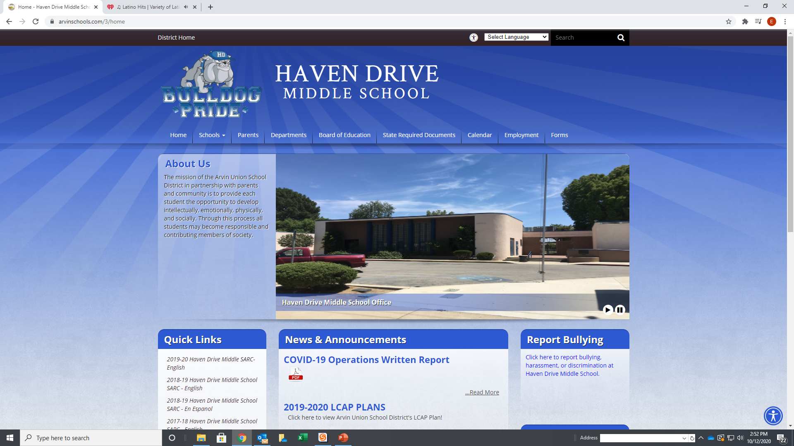
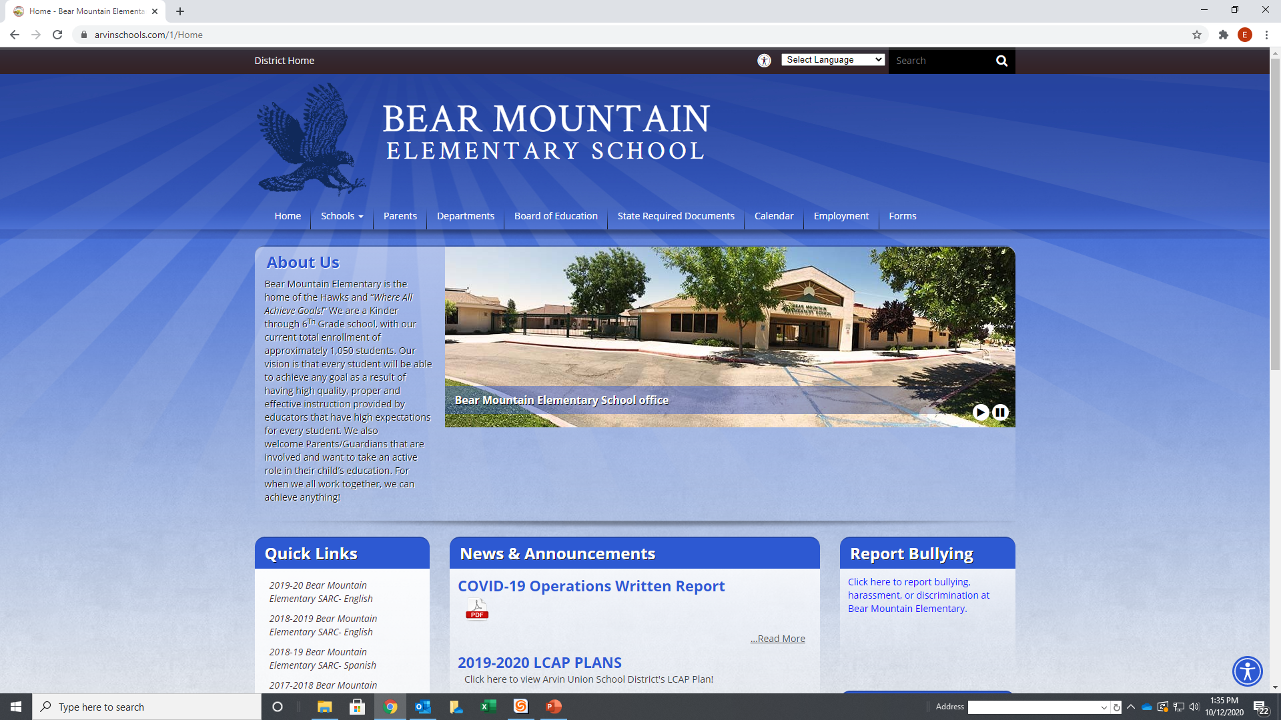

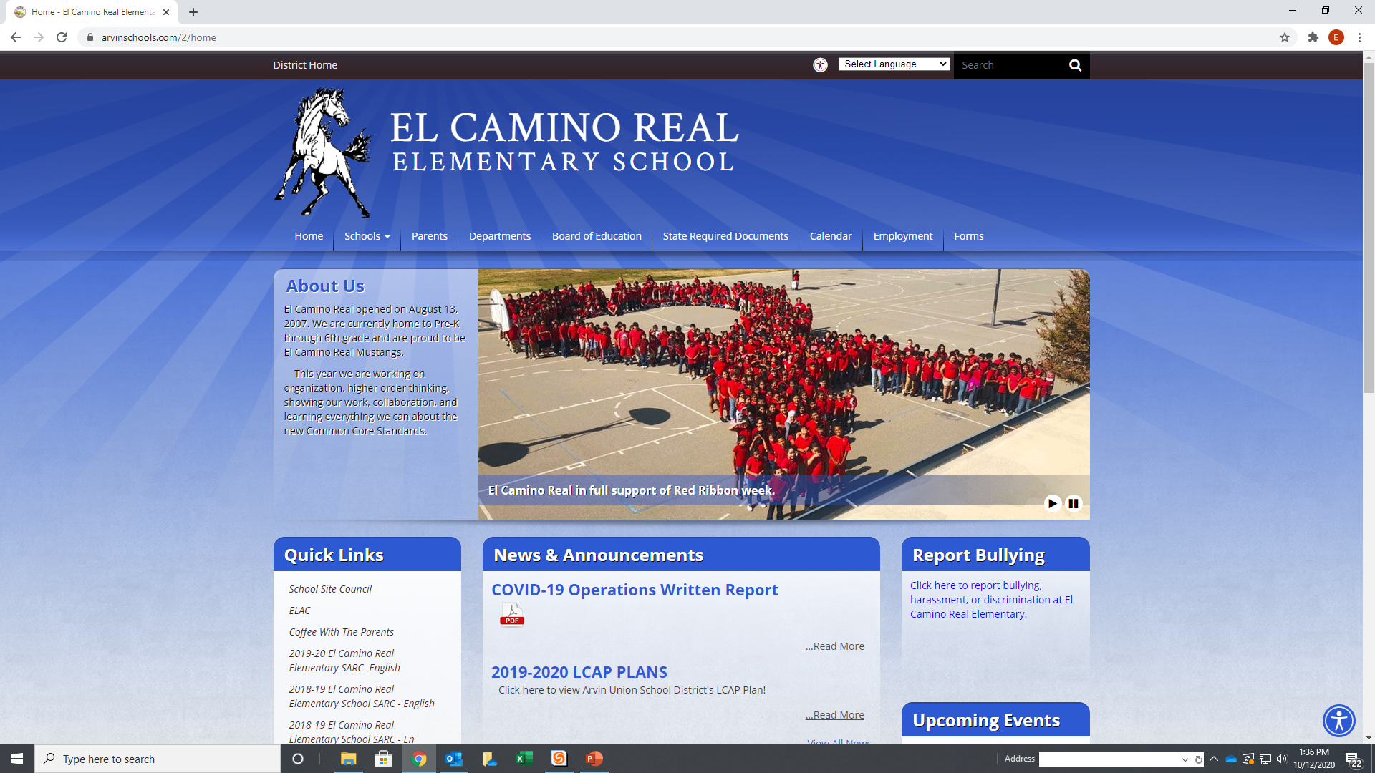
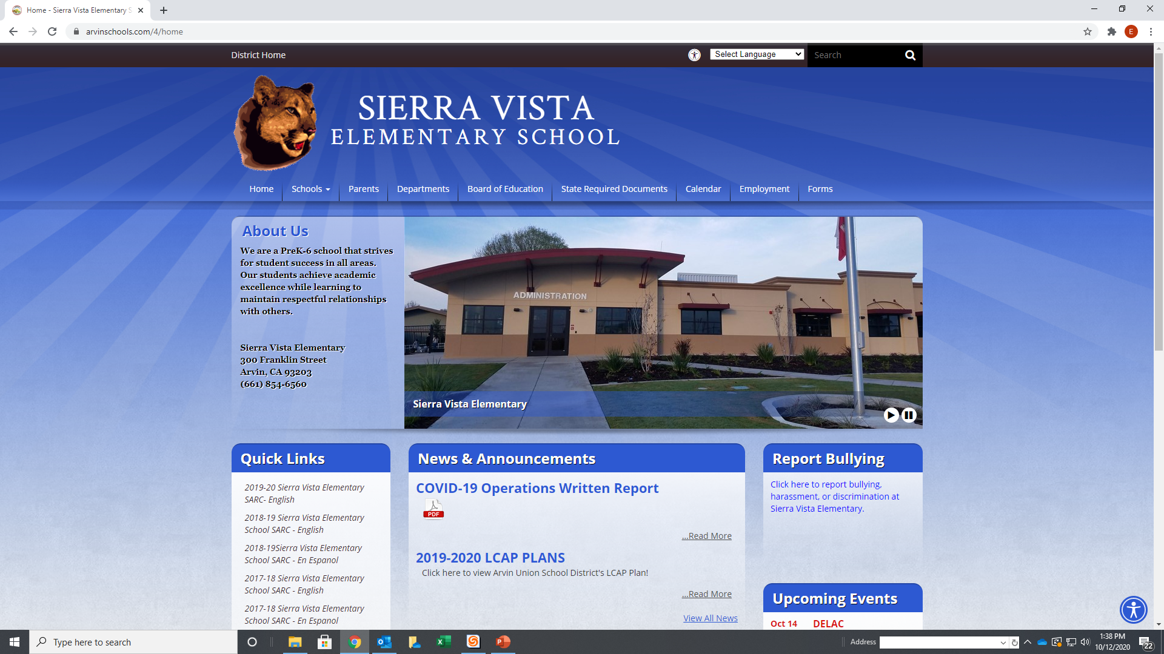
Every Student Learning Every Day No Matter What It Takes!
Arvin Union School District
Local Measures
Distrito Escolar Union de Arvin
Medidas Locales
¡Cada estudiante aprende todos los días sin importar lo que cueste!
2020
2021

Slide 2



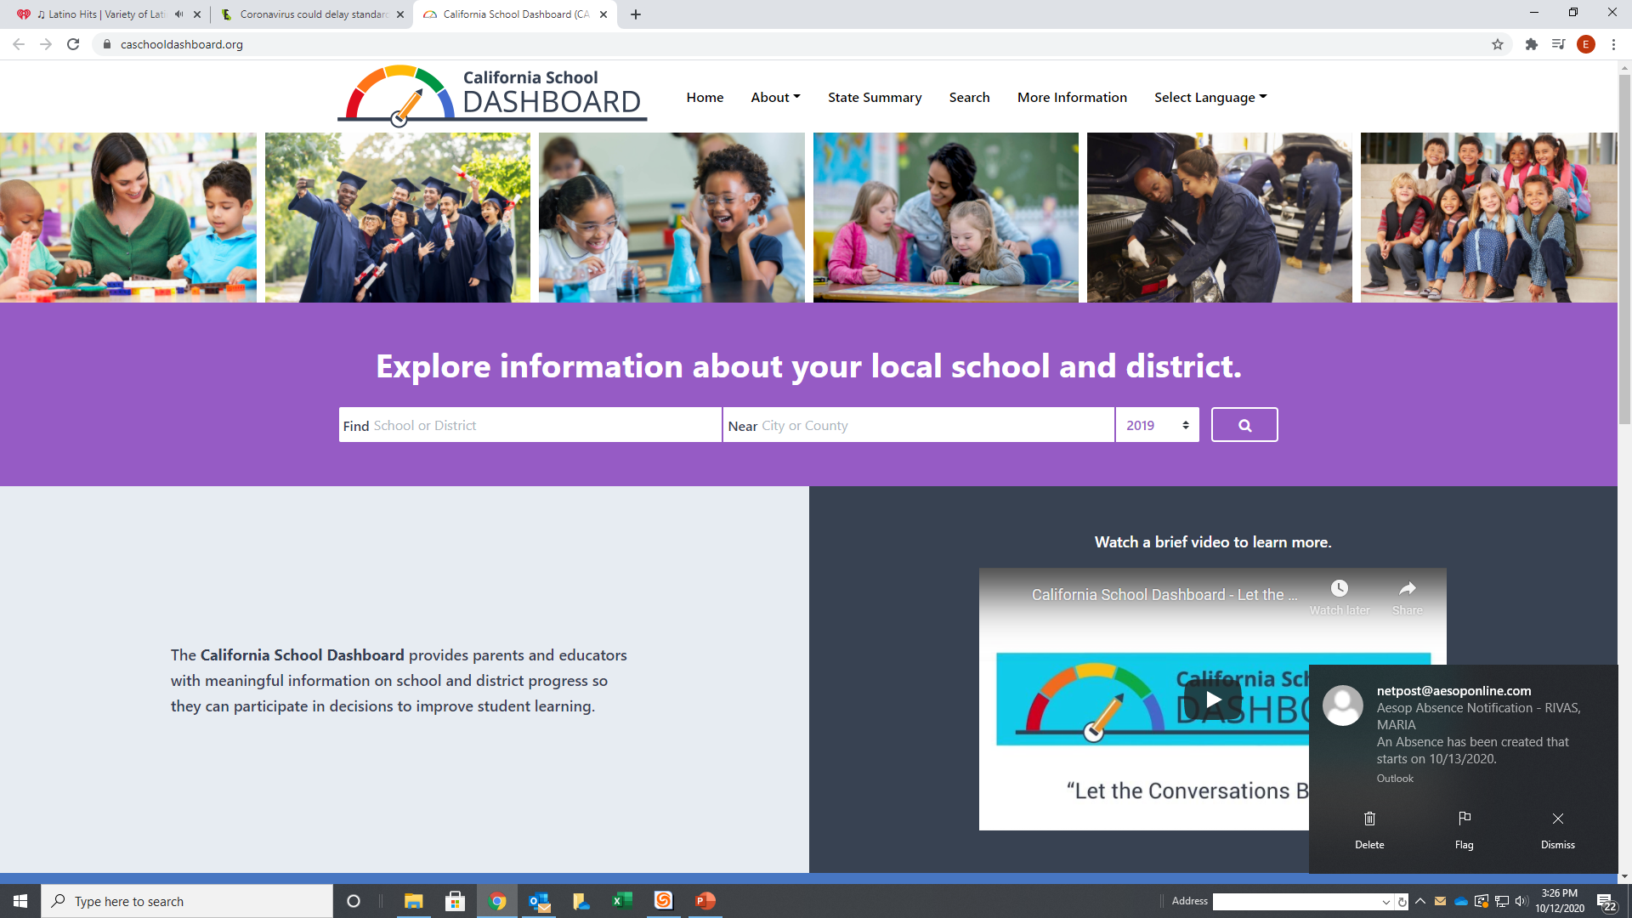



CONSIDERATIONS/CONSIDERACIONES…
NO UPDATED DASHBOARD/
NO TABLERO ACTUALIZADO
…COVID-19/ COVIDO-19
Artes del Lenguaje
Matemáticas
Examen de Ciencias de CA
Prueba de Aptitud Física (PFT)
#DE RESULTATOS LIMITADOS o Evaluaciones de domino del idioma inglés (ELPAC) para estudiantes de inglés
2019-2020 Standardized Testing was Suspended/
Pruebas Estandarizadas 2019-2020 fueron Suspendidas
NO Student Results
from Spring 2019-2020:
Language Arts
Math
CA Science Test
Physical Fitness Test (PFT)
LIMITED # OF RESULTS
English Language Proficiency Assessments (ELPAC) for English Learners
NO Resultados de estudiantes de la primavera 2019-2020:
For All Students 3rd through 8th Grades/
Para Todos los Estudiantes de 3⁰ a 8 ⁰ Grado

Slide 3

CONSIDERATIONS
CA has yet to determine if testing will also be suspended for 2020-2021
*WE EXPECT TO TEST CAASPP & ELPAC**
CA aún tiene que determinar si las pruebas también se suspenderán para 2020-2021
*ESPERAMOS ADMINISTRAR PRUEBAS DE CAASPP Y ELPAC*

Slide 4


PFT IS ADMINISTERED TO/
PFT ES ADMINISTRADO A
ADDITIONALLY/ADICIONALMENTE …
The Physical Fitness Test (PFT)will not be required to be administered and the CDE will not be collecting PFT data for the 2020–21 school year based on SB 820 signed into law 9/18/2020
STUDENTS IN…/
ESTUDIANTES EN…
5th Grade/ Grado 5
7th Grade/ Grado 7
& 9th Grade/
Grado 9
No se requerirá que se administre la Prueba de Aptitud Física (PFT) y el CDE no recopilará datos de PFT para el año escolar 2020-21 basado en SB 820 firmado en la ley 9/18/2020

Slide 5



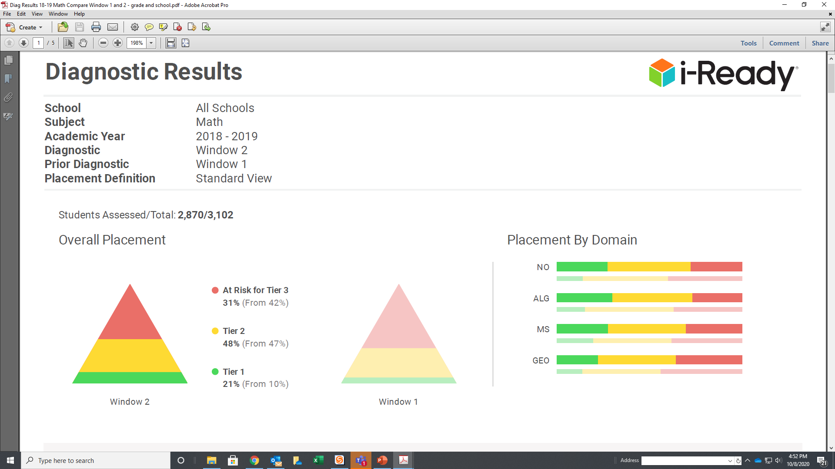
2019-2020 LOCAL DATA FOR STUDENTS INCLUDES/
DATOS LOCALES 2019-2020 PARA ESTUDIANTES INCLUYE
**MOST CURRENT**
**MÁS RECIENTE**
Kinder through 8th Grades
All EL Students K-8th Grades
Todos los estudiantes EL de Grados K- 8 °
Grados Kinder al 8⁰

Slide 6

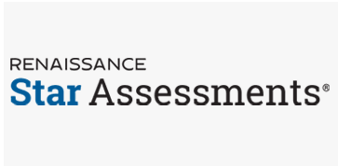
LOCAL DATA MOVING INTO 2020-2021 WILL INCLUDE/
LOS DATOS LOCALES QUE SE MUDAN A 2020-2021 INCLUIRÁN
Currently K & 1st with Goal to add 2nd & 3rd Grades
Actualmente K y 1 ° con la Meta de Agregar Grados 2 ° y 3 °
All EL Students K-8th Grades
Todos los estudiantes EL de Grados K- 8 °
7th & 8th Grades
Grados 7 ° & 8 °
1st Grade through 6th Grade
Grados 1 ° al 6 °

Slide 7




i-Ready Diagnostic Results
Resultados del Diagnóstico i-Ready
MATH Results from Beginning of Year to Mid-Year COMPARISON
2018-2019 to 2019-2020
Resultados de MATEMÁTICAS desde Principios de año hasta Mediados de año COMPARACIÓN
2018-2019 a 2019-2020
GOAL/ META
*Less (-) in Red
*Menos (-) en Rojo
*More (+) in Orange & Green
*Mas (+) en Anaranjado y Verde
Outcome Between Years/ Resultados Entre Años
2% Higher Red
2% Más Alto Rojo
3% Lower Green
3% Más Bajo Verde
-11
-11
+1
+2
+11
+2% from/de 18-19
+9
+1 % from/de 18-19
-3 % from/de 18-19

Slide 8
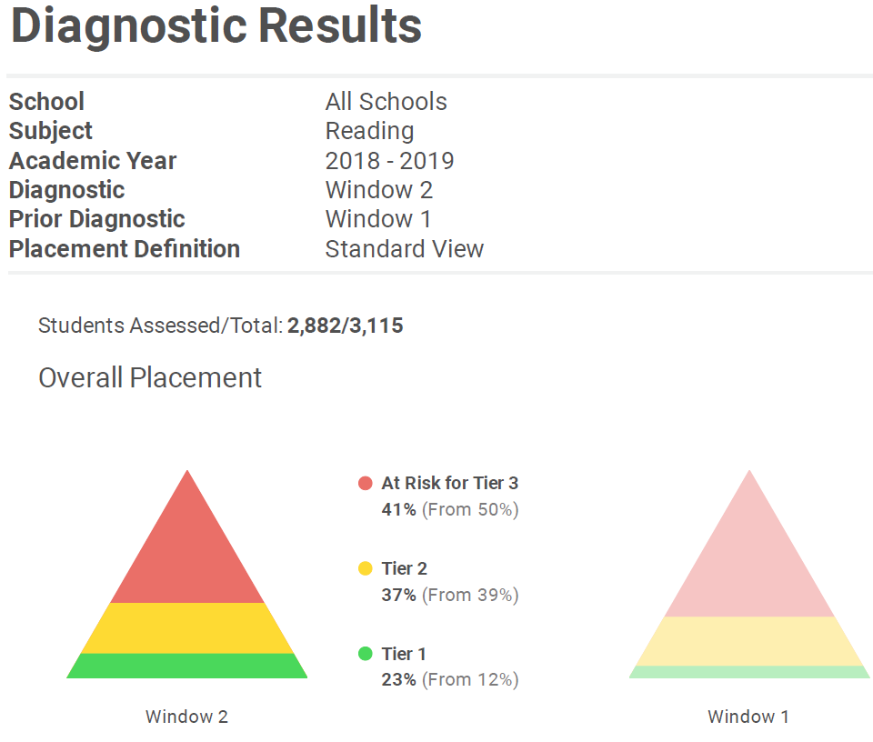
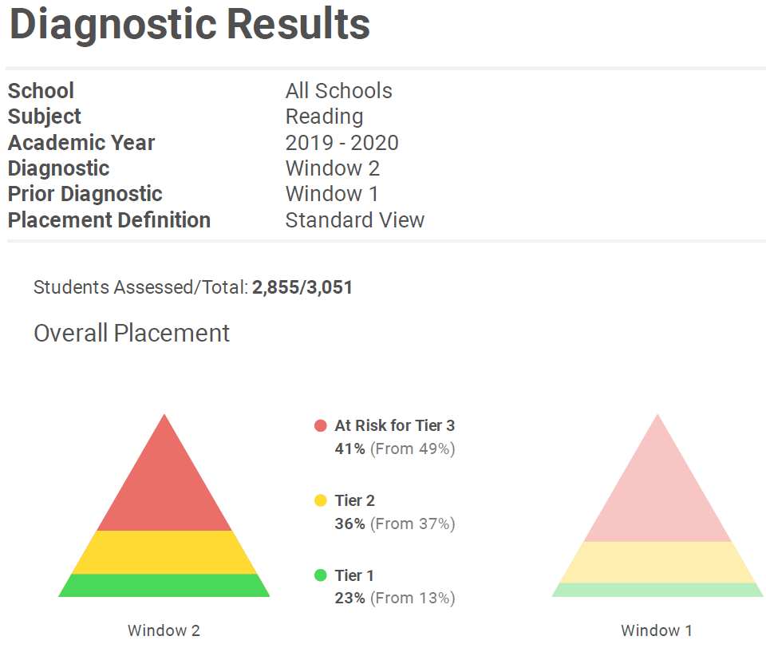


i-Ready Diagnostic Results
Resultados del Diagnóstico i-Ready
READING Results from Beginning of Year to Mid-Year COMPARISON
2018-2019 to 2019-2020
Resultados de LECTURA desde Principios de año hasta Mediados de año COMPARACIÓN
2018-2019 a 2019-2020
GOAL/ META
*Less (-) in Red
*Menos (-) en Rojo
*More (+) in Orange & Green
*Mas (+) en Anaranjado y Verde
Outcome Between Years/ Resultados Entre Años
Remained Same Red
Permaneció Mismo Roja
Remained Same Green
Permaneció Mismo Verde
-9
-8
-2
-1
= from/de 18-19
+11
+10
-1 % from/de 18-19
= from/de 18-19

Slide 9


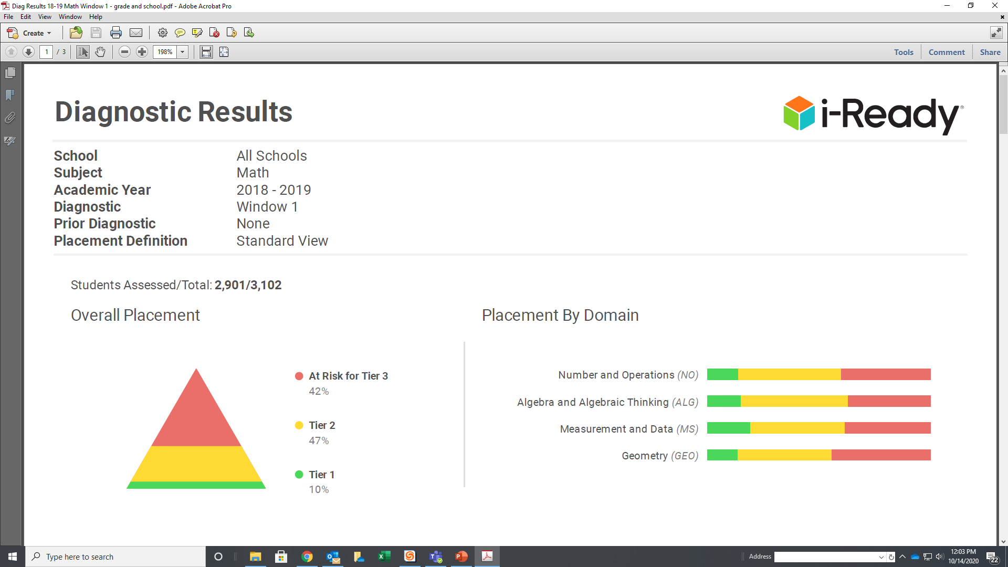
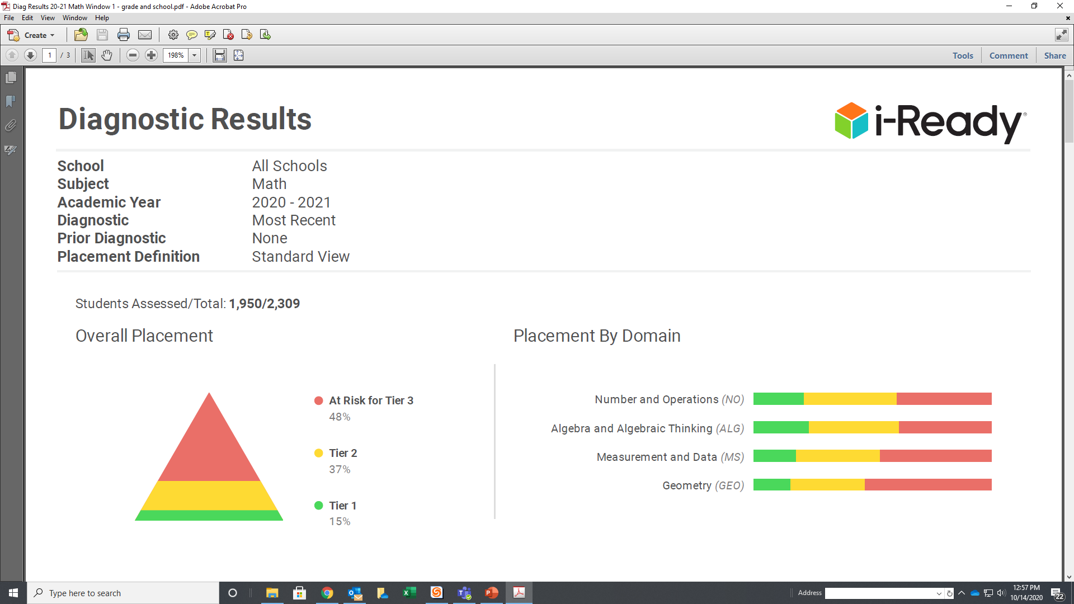
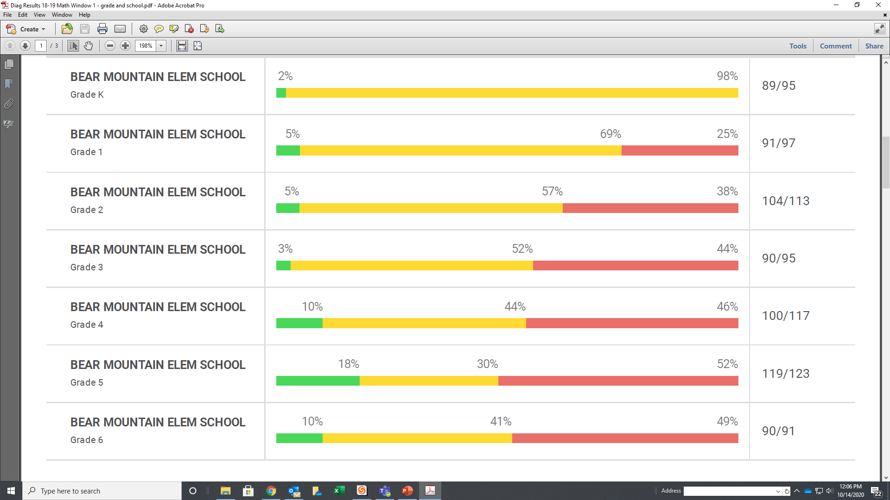
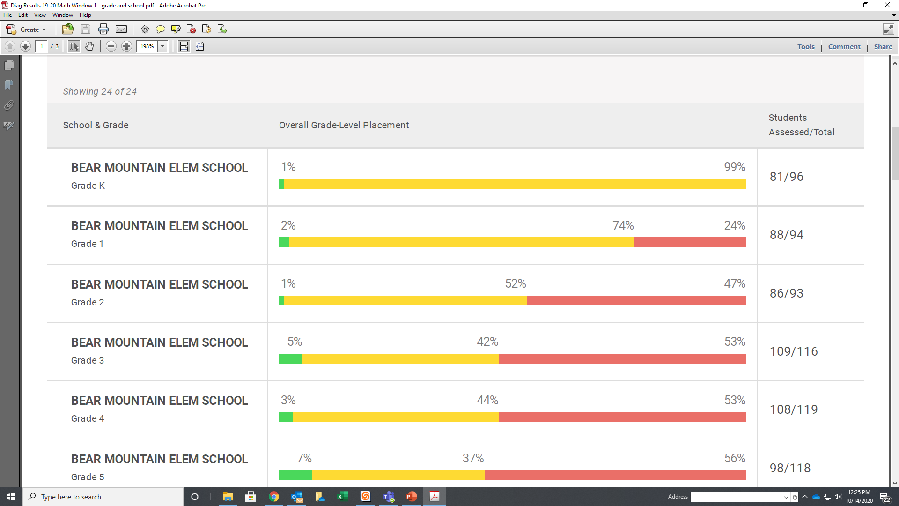

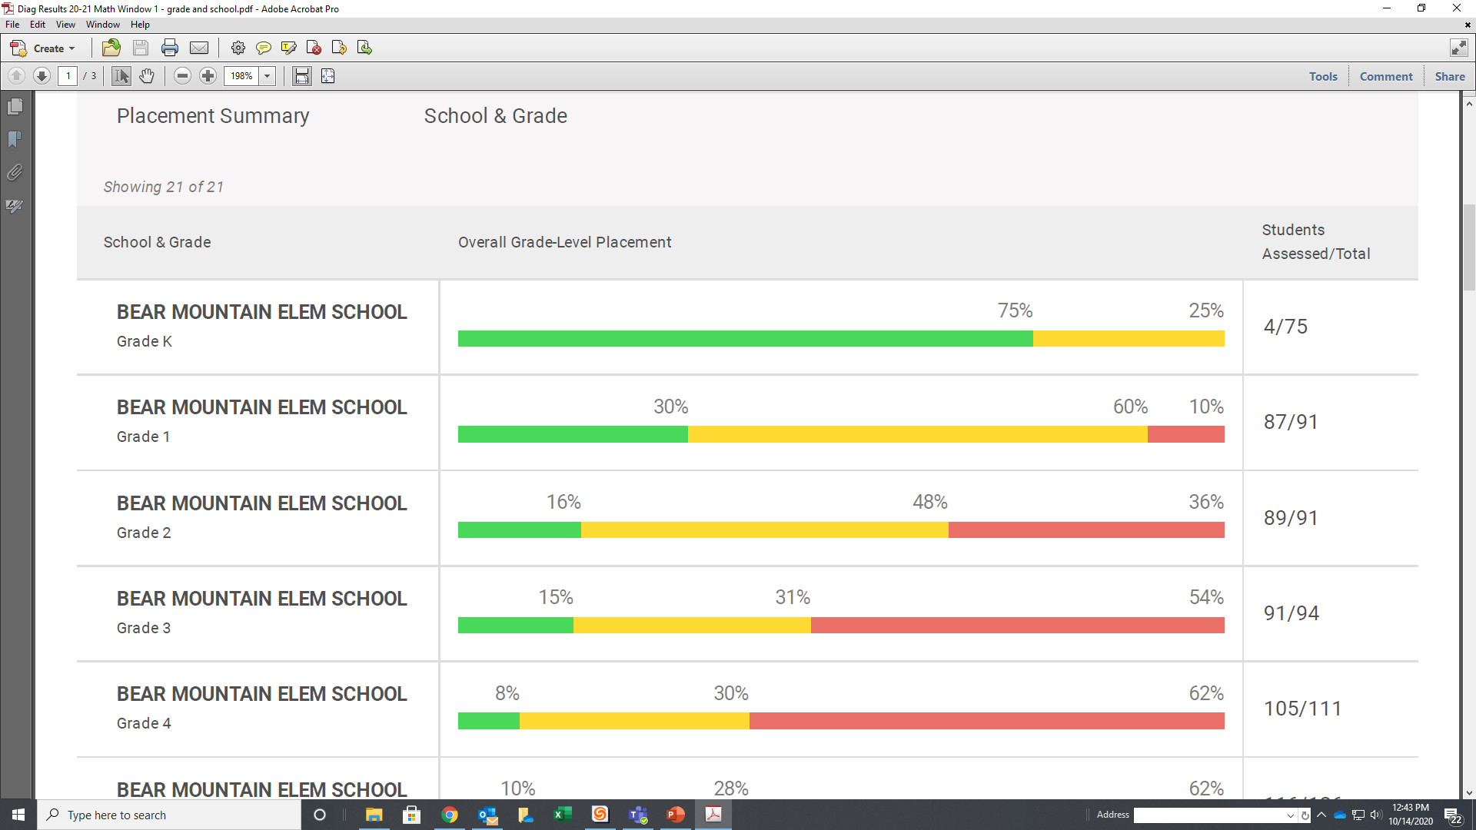
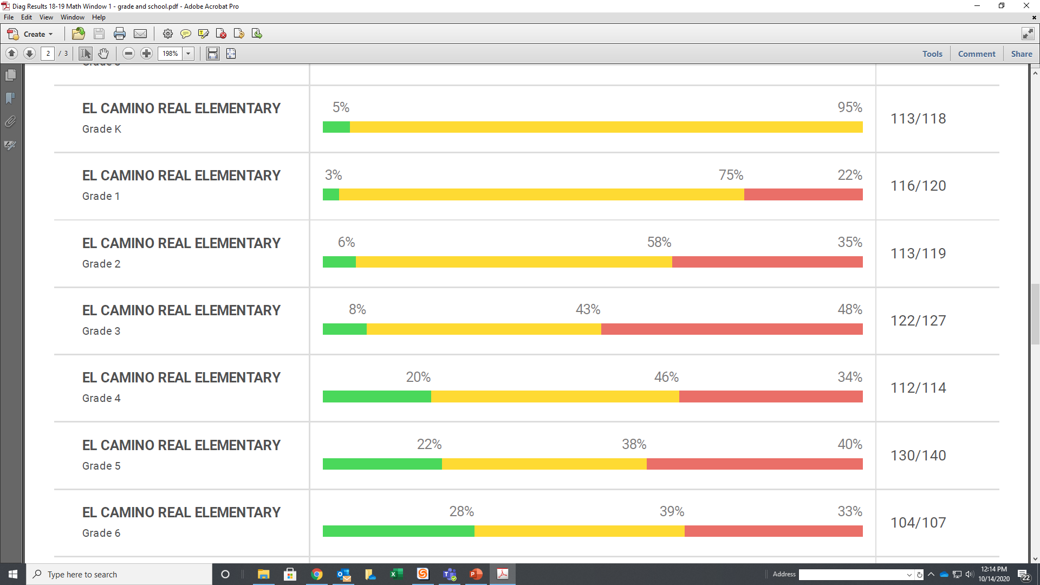
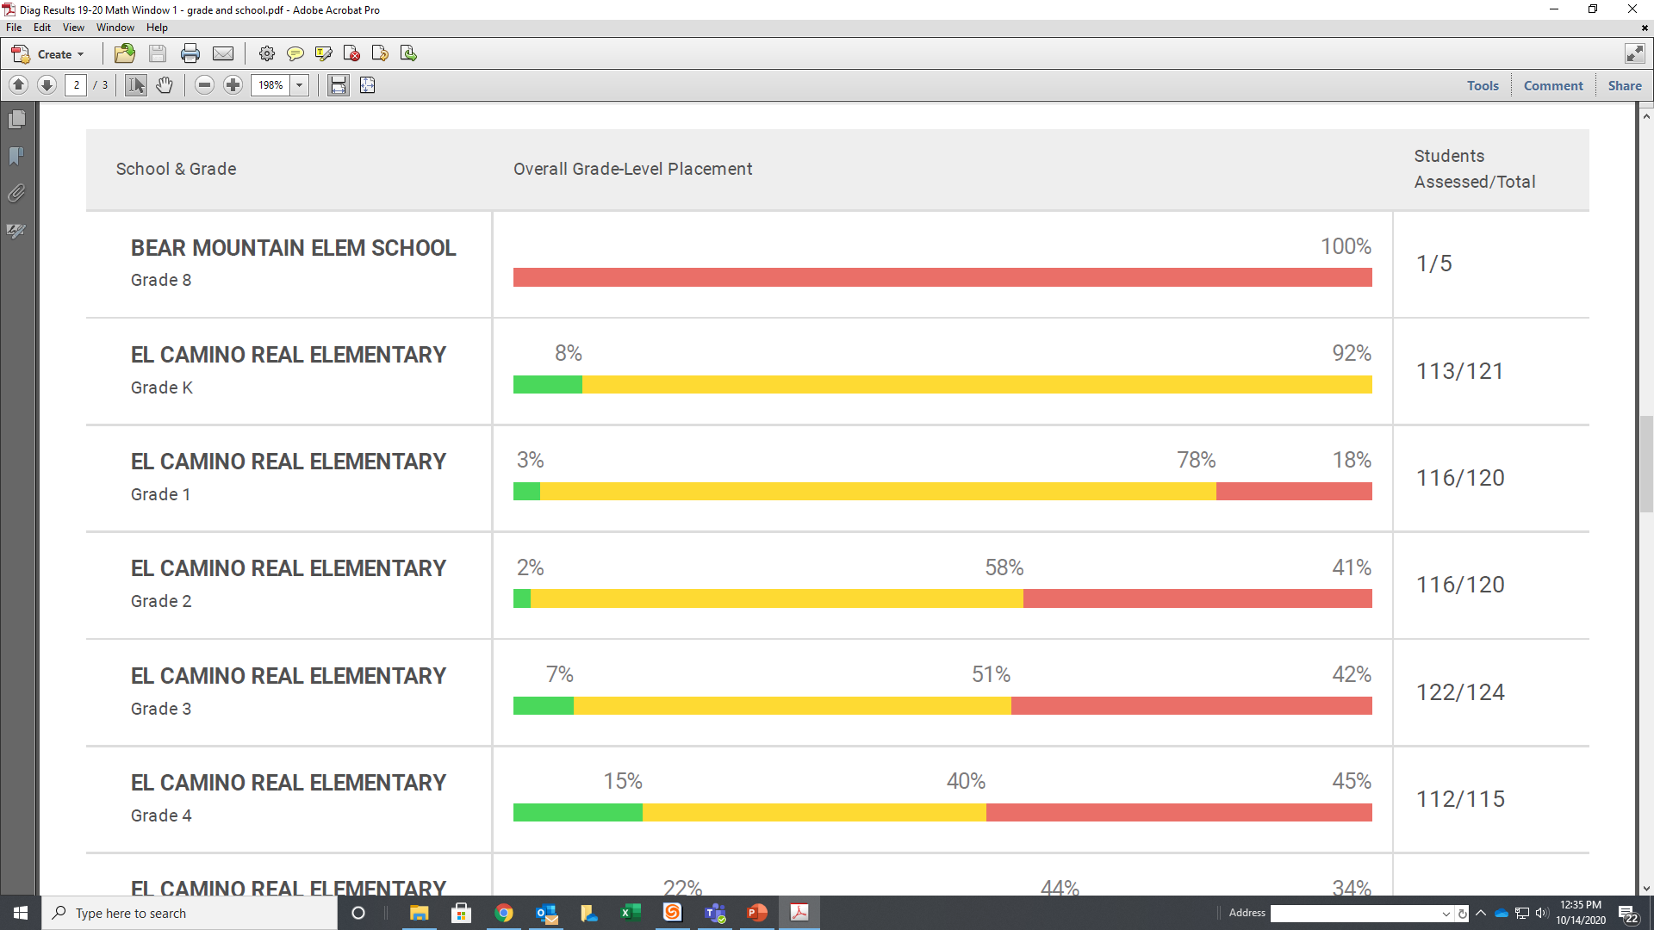
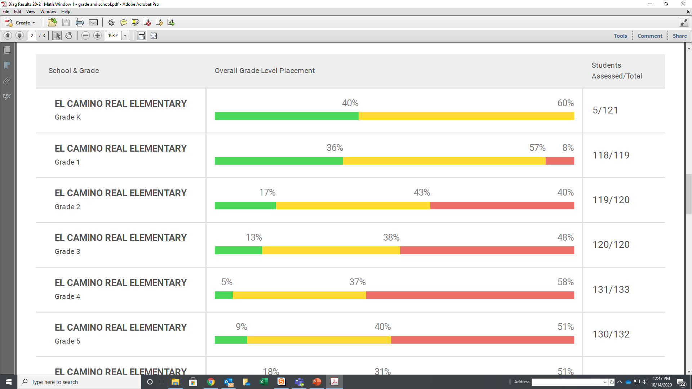
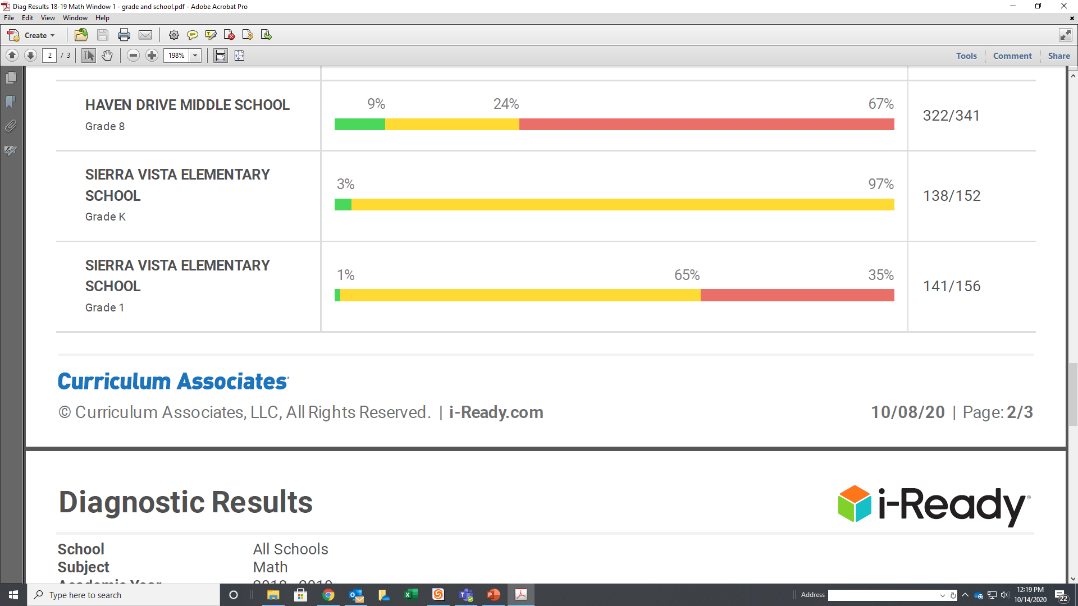
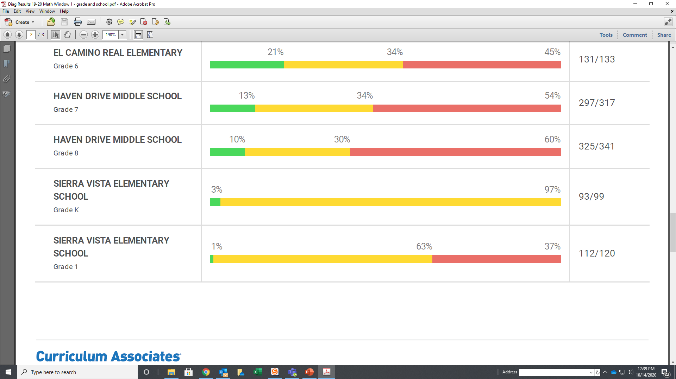
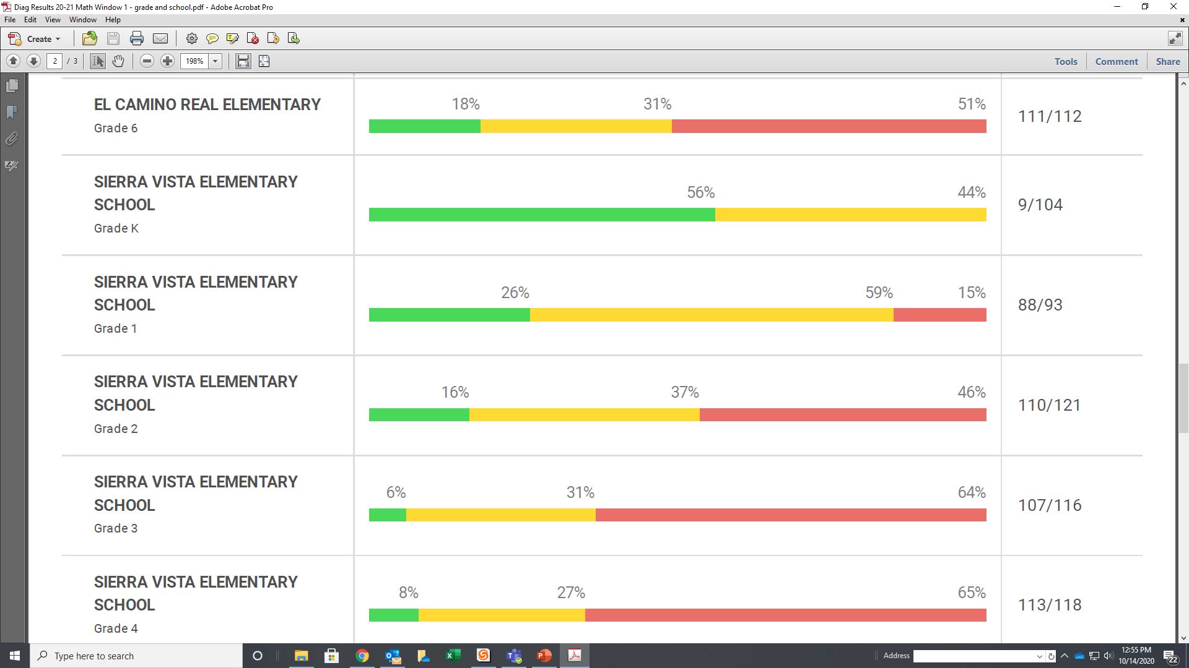
1st/ 1⁰
MATH/MATEMÁTICAS
2018-2019
2019-2020
2020-2021
2018-2019
2019-2020
2019-2020
2020-2021
2018-2019
2019-2020
2020-2021

Slide 10
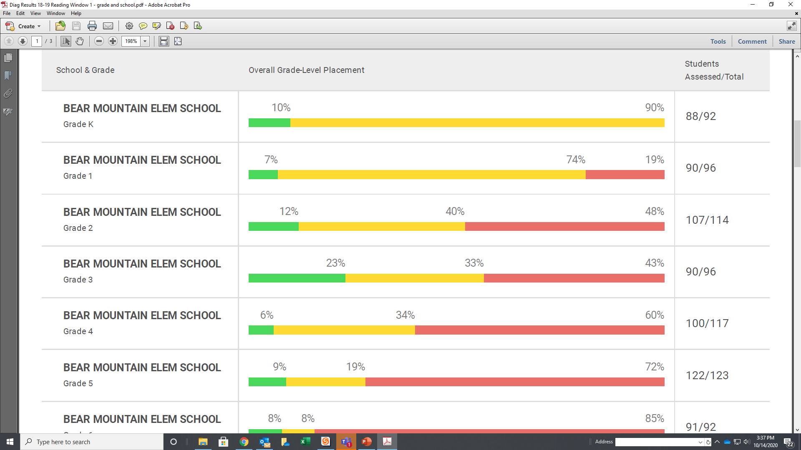
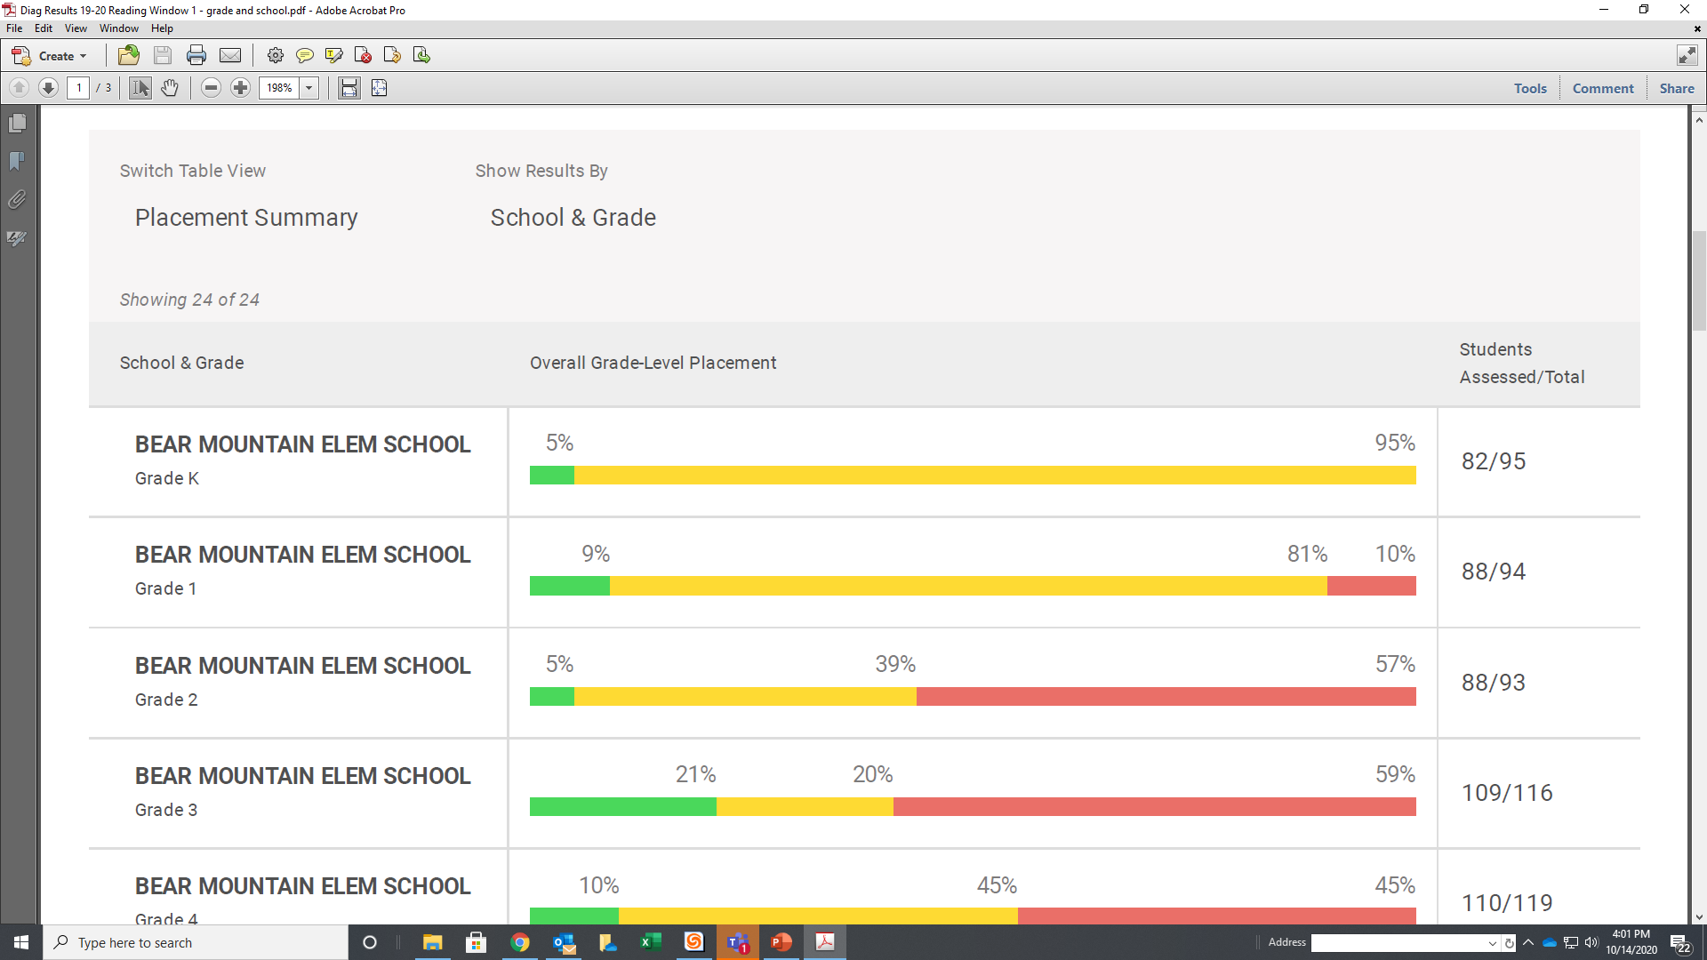
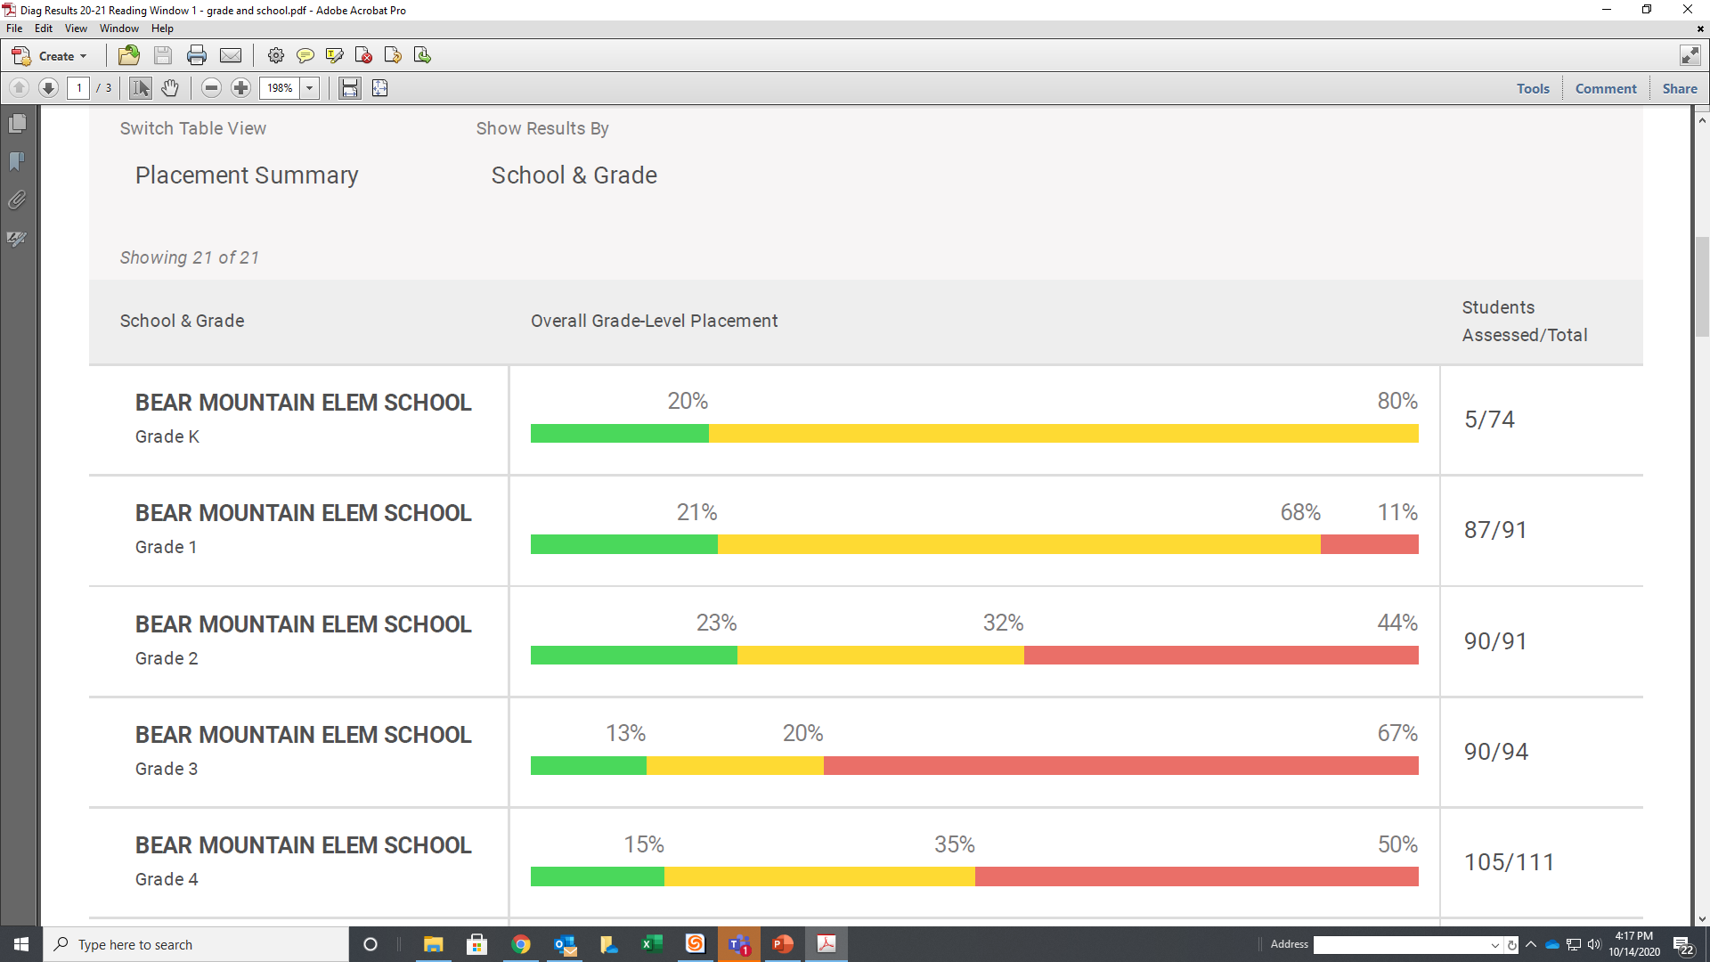
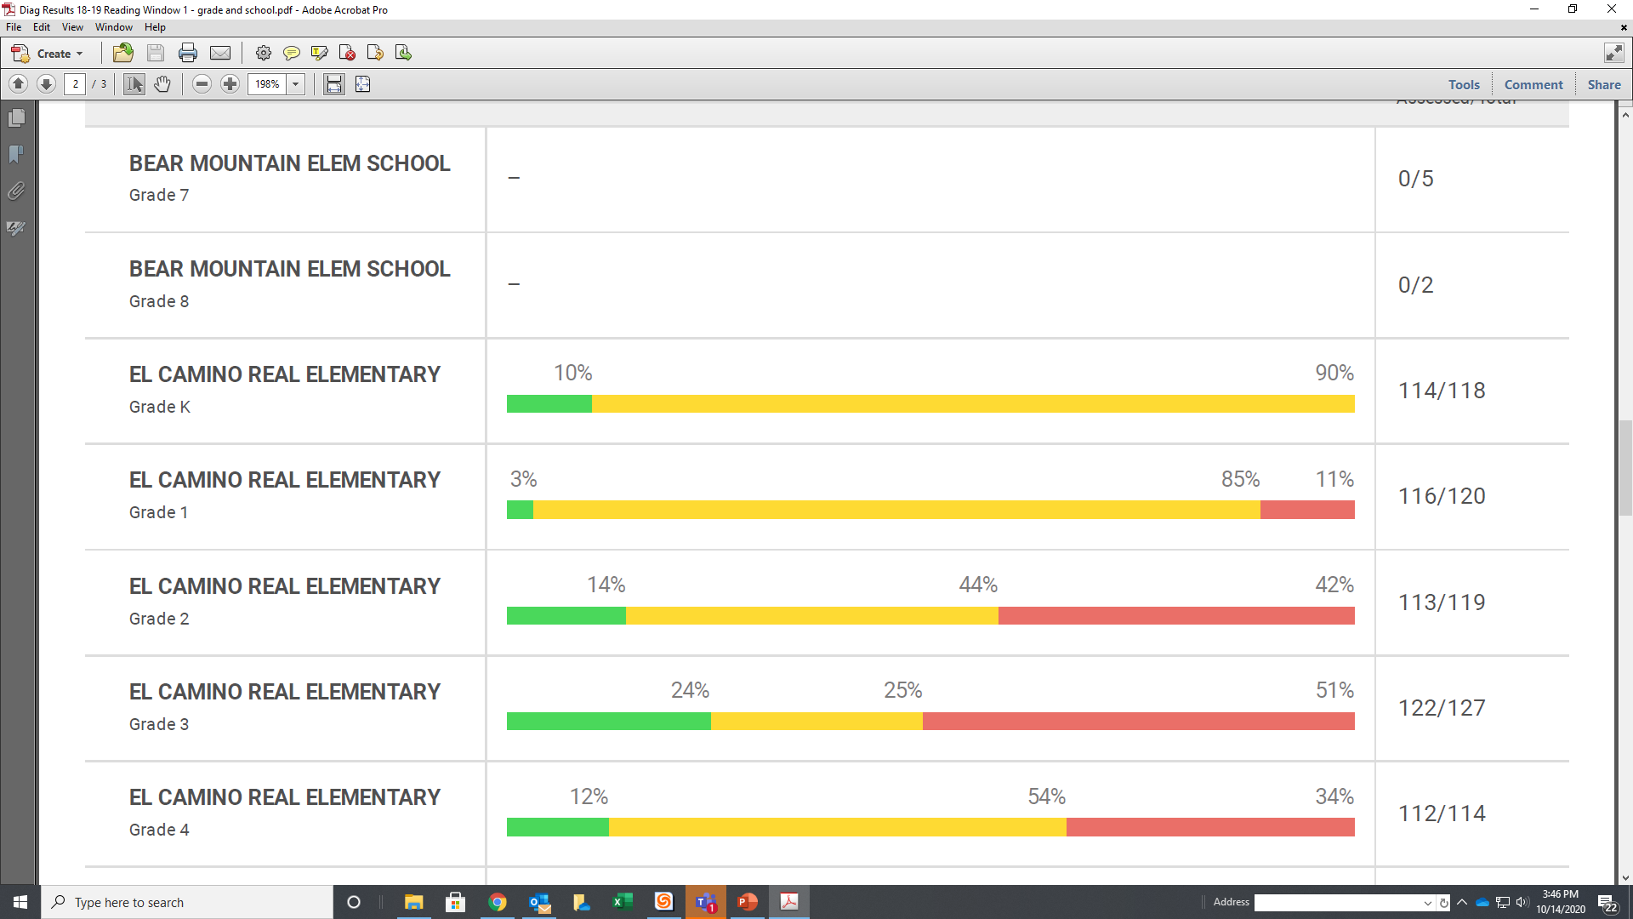
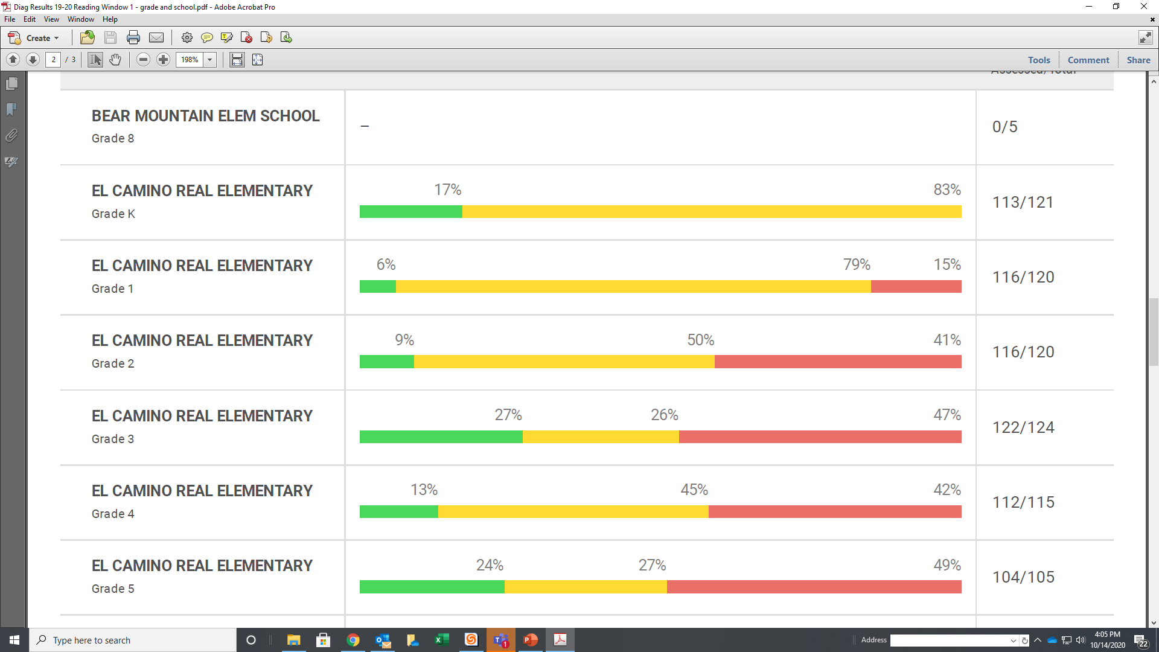
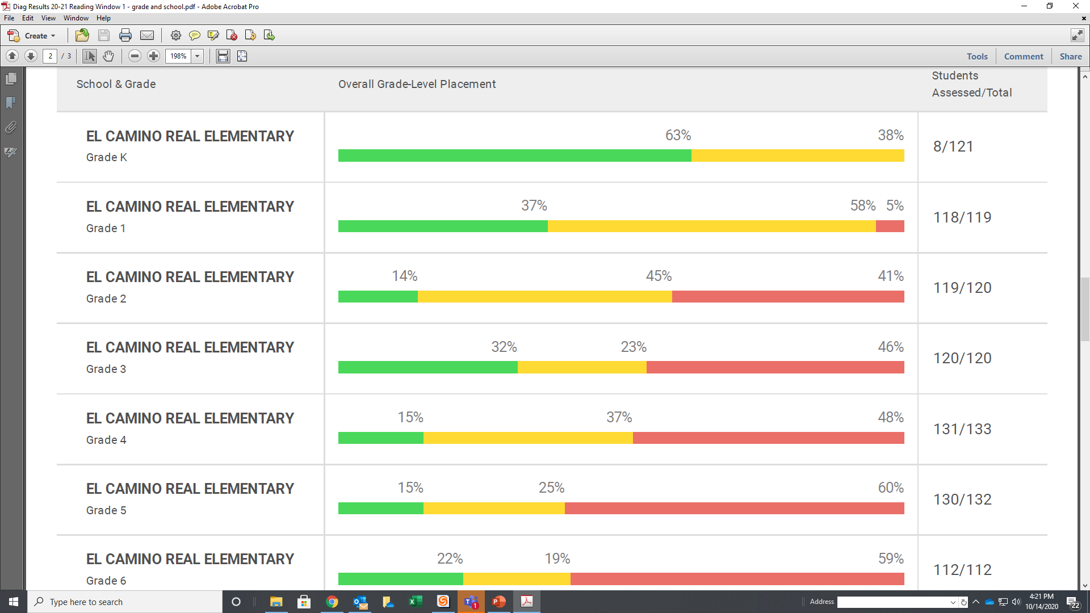
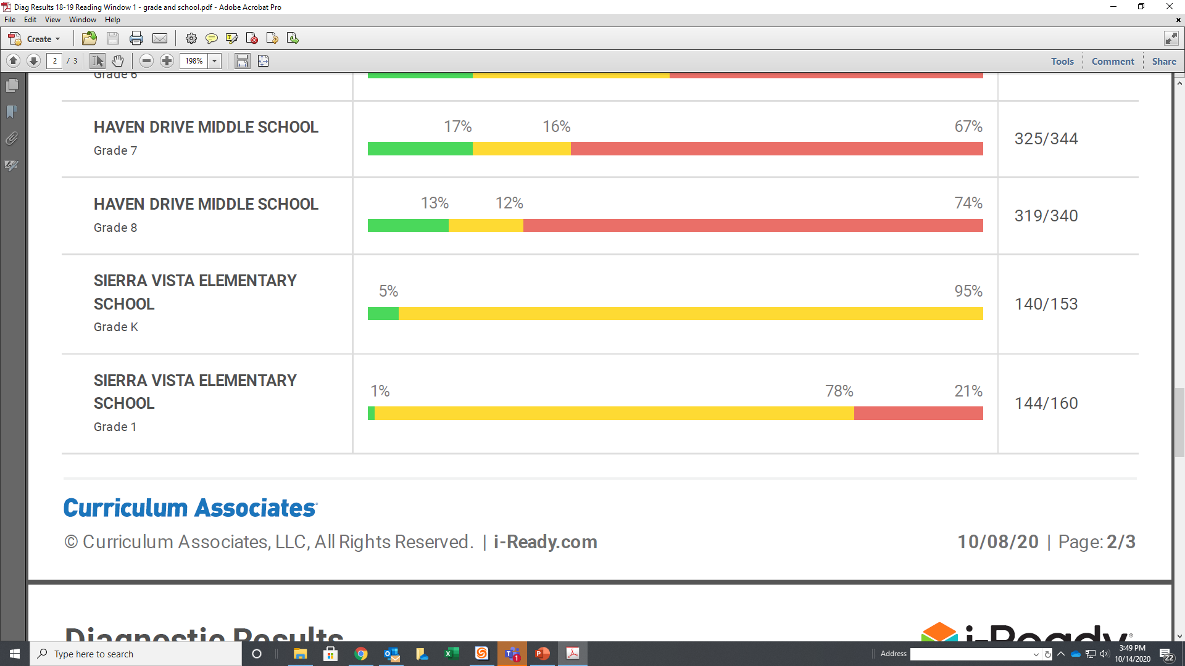
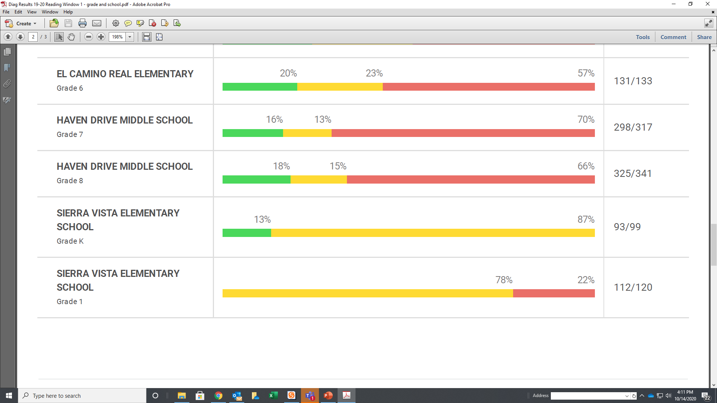
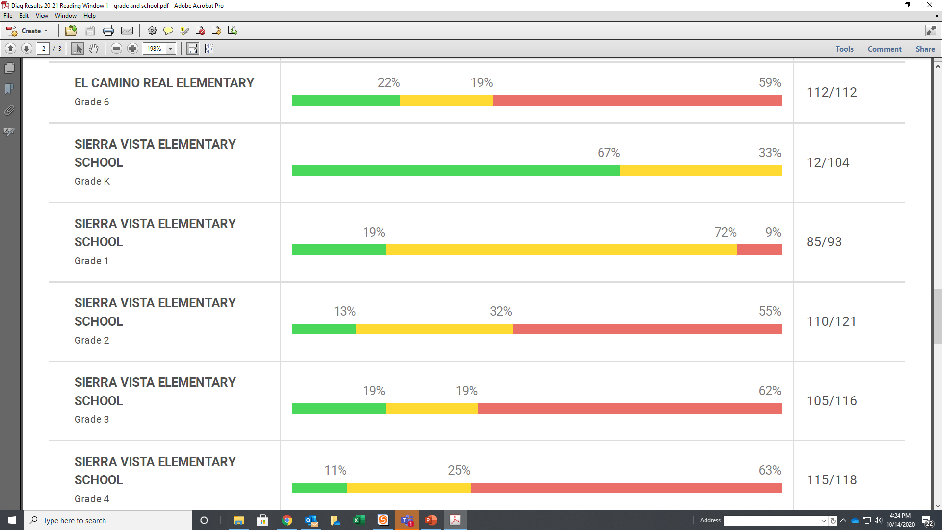
1st/ 1⁰
READING/LECTURA
2018-2019
2019-2020
2020-2021
2018-2019
2019-2020
2020-2021
2018-2019
2019-2020
2020-2021

Slide 11
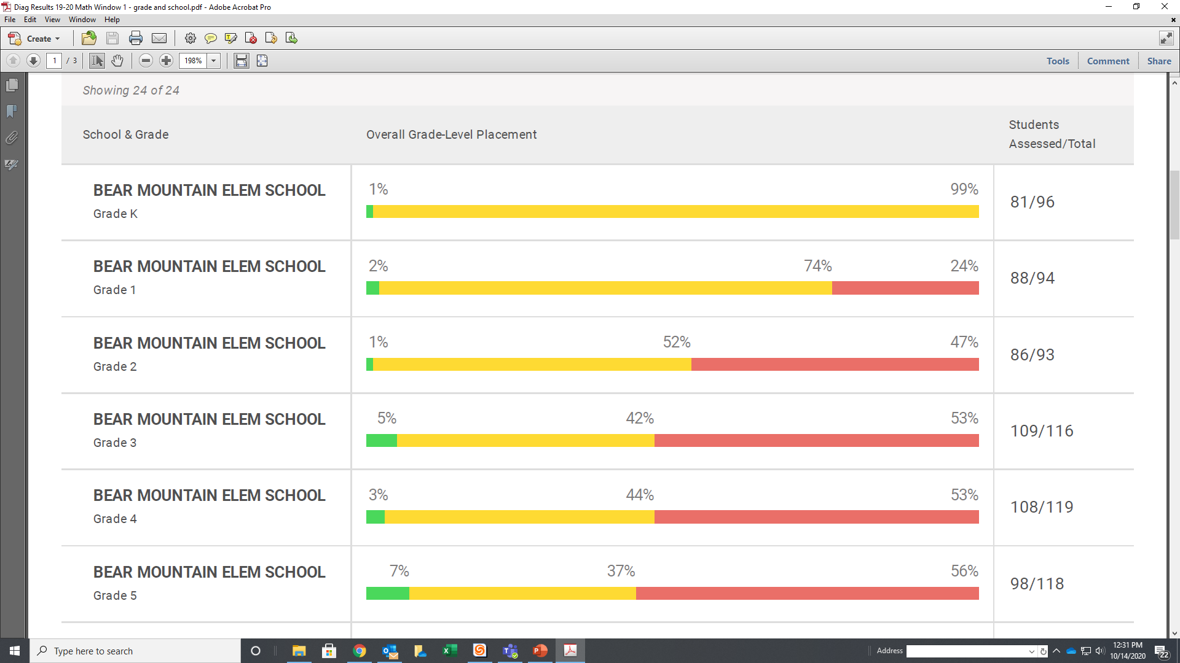
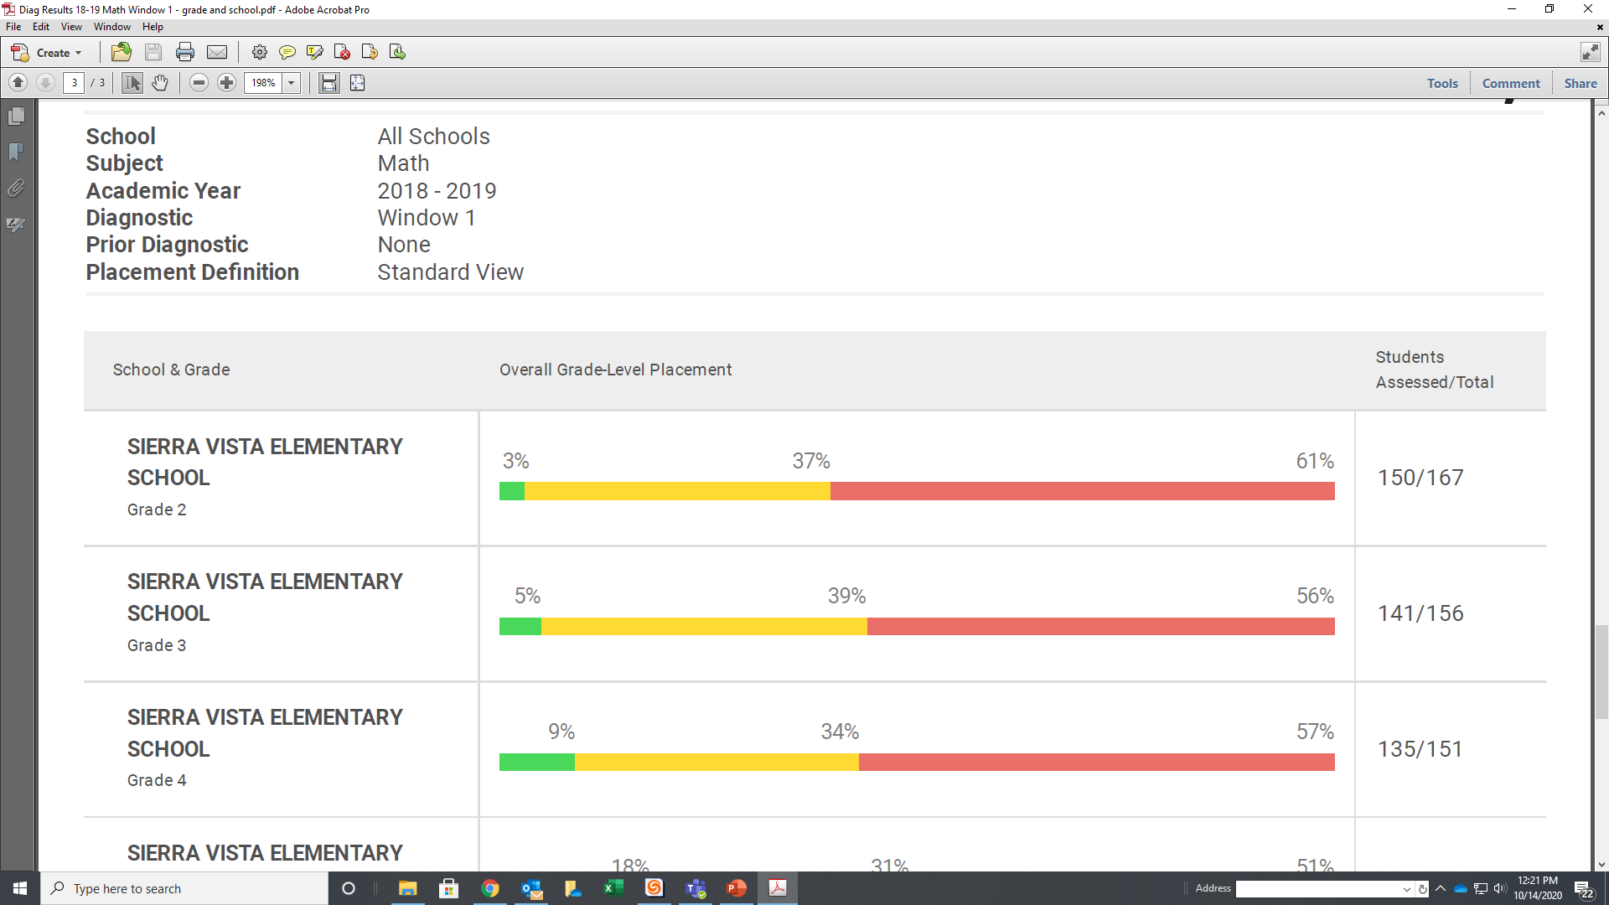
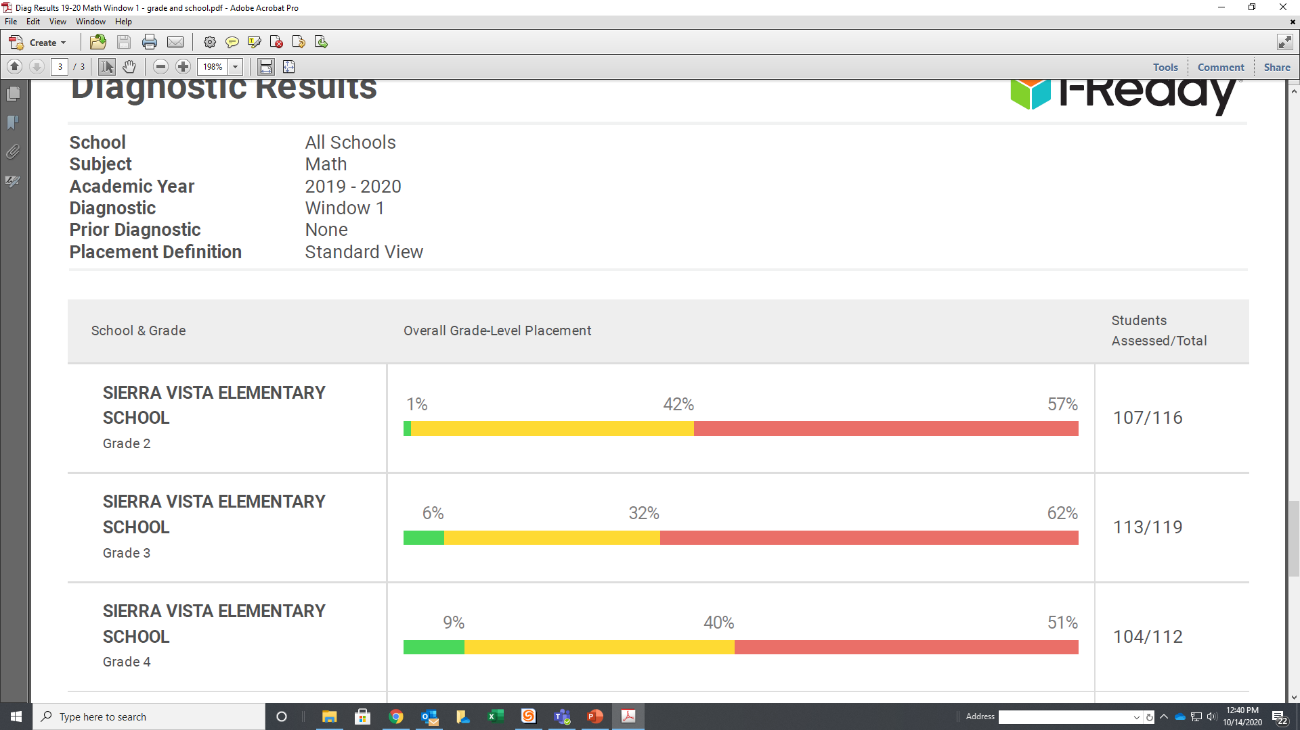
2nd/2⁰
MATH/MATEMÁTICAS
2018-2019
2019-2020
2020-2021
2018-2019
2019-2020
2020-2021
2018-2019
2018-2019
2019-2020
2020-2021

Slide 12
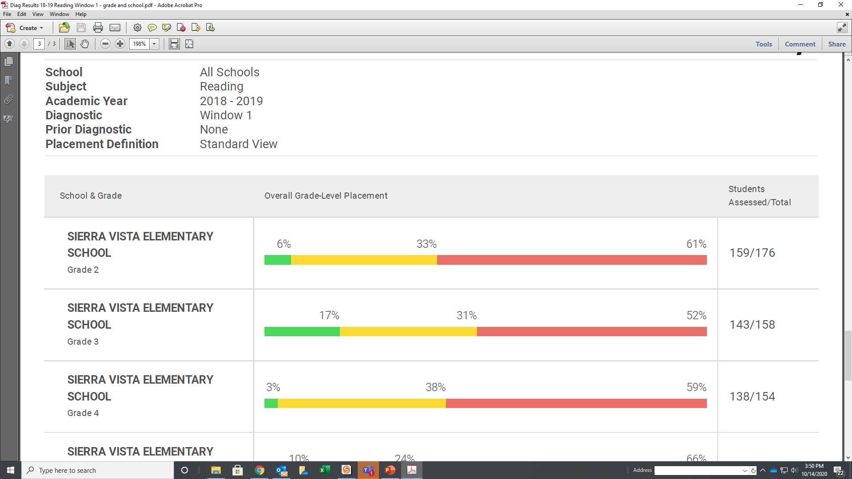
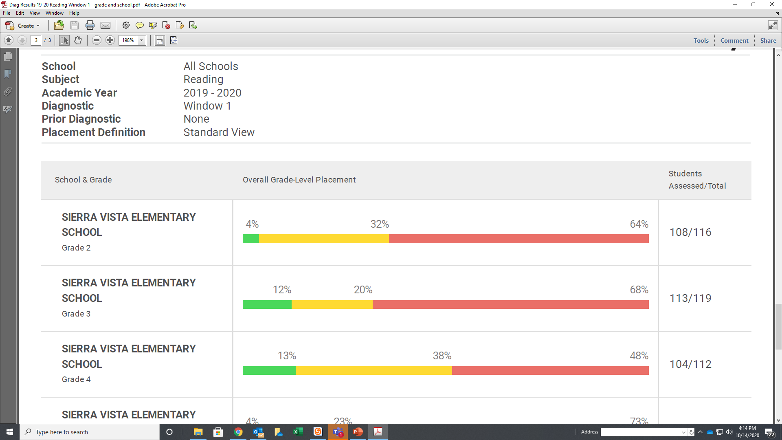
2nd/2⁰
READING/LECTURA
2018-2019
2019-2020
2020-2021
2018-2019
2019-2020
2020-2021
2018-2019
2019-2020
2020-2021

Slide 13
3rd/3⁰
MATH/MATEMÁTICAS
2018-2019
2019-2020
2020-2021
2018-2019
2019-2020
2020-2021
2018-2019
2019-2020
2020-2021

Slide 14
3rd/3⁰
READING/LECTURA
2018-2019
2019-2020
2020-2021
2018-2019
2019-2020
2020-2021
2018-2019
2019-2020
2020-2021

Slide 15
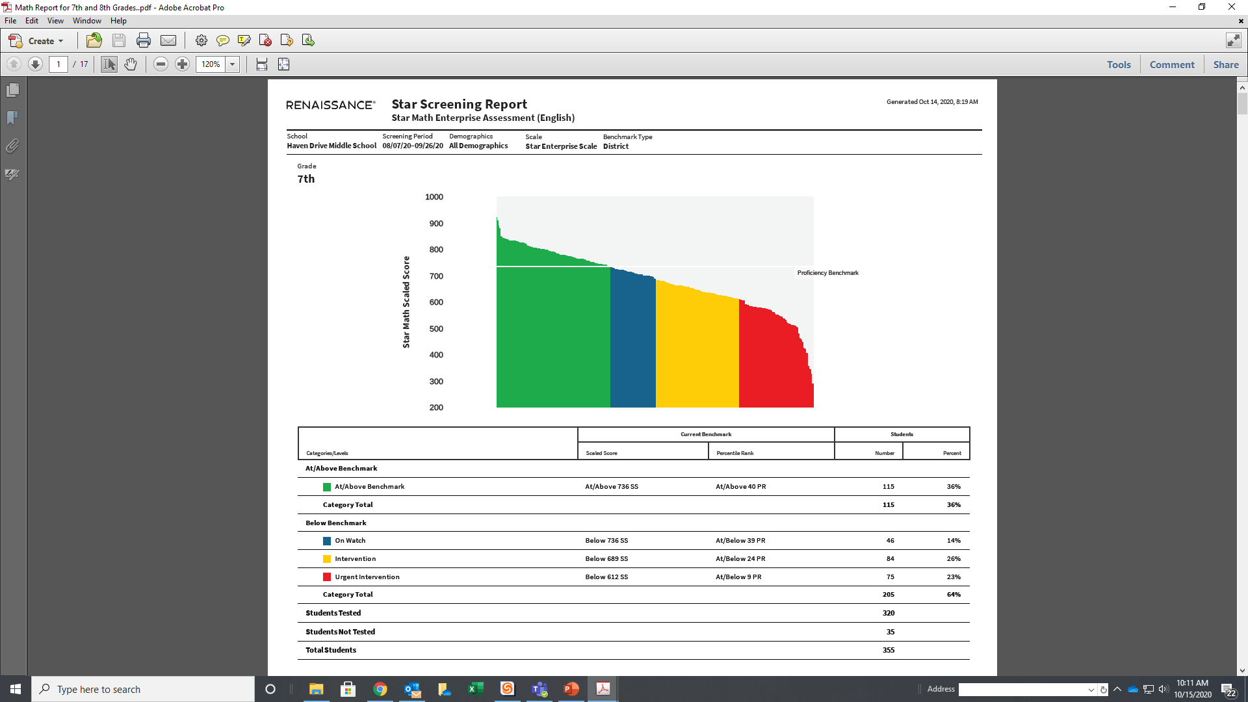
7th Grade MATH
MATEMÁTICAS 7⁰ Grado
Score-736

Slide 16
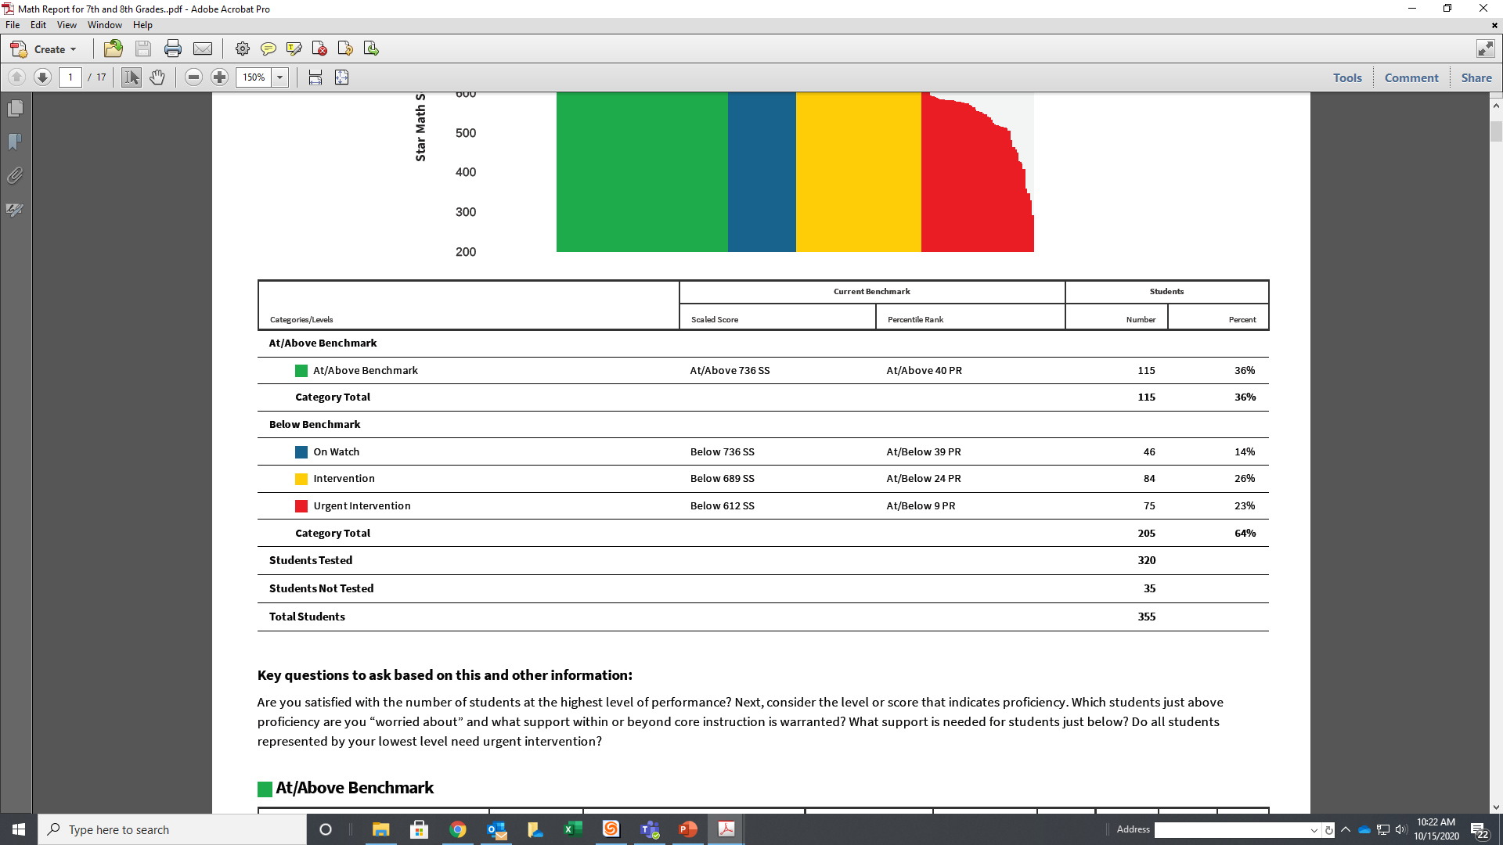
7th Grade MATH
MATEMÁTICAS 7⁰ Grado

Slide 17
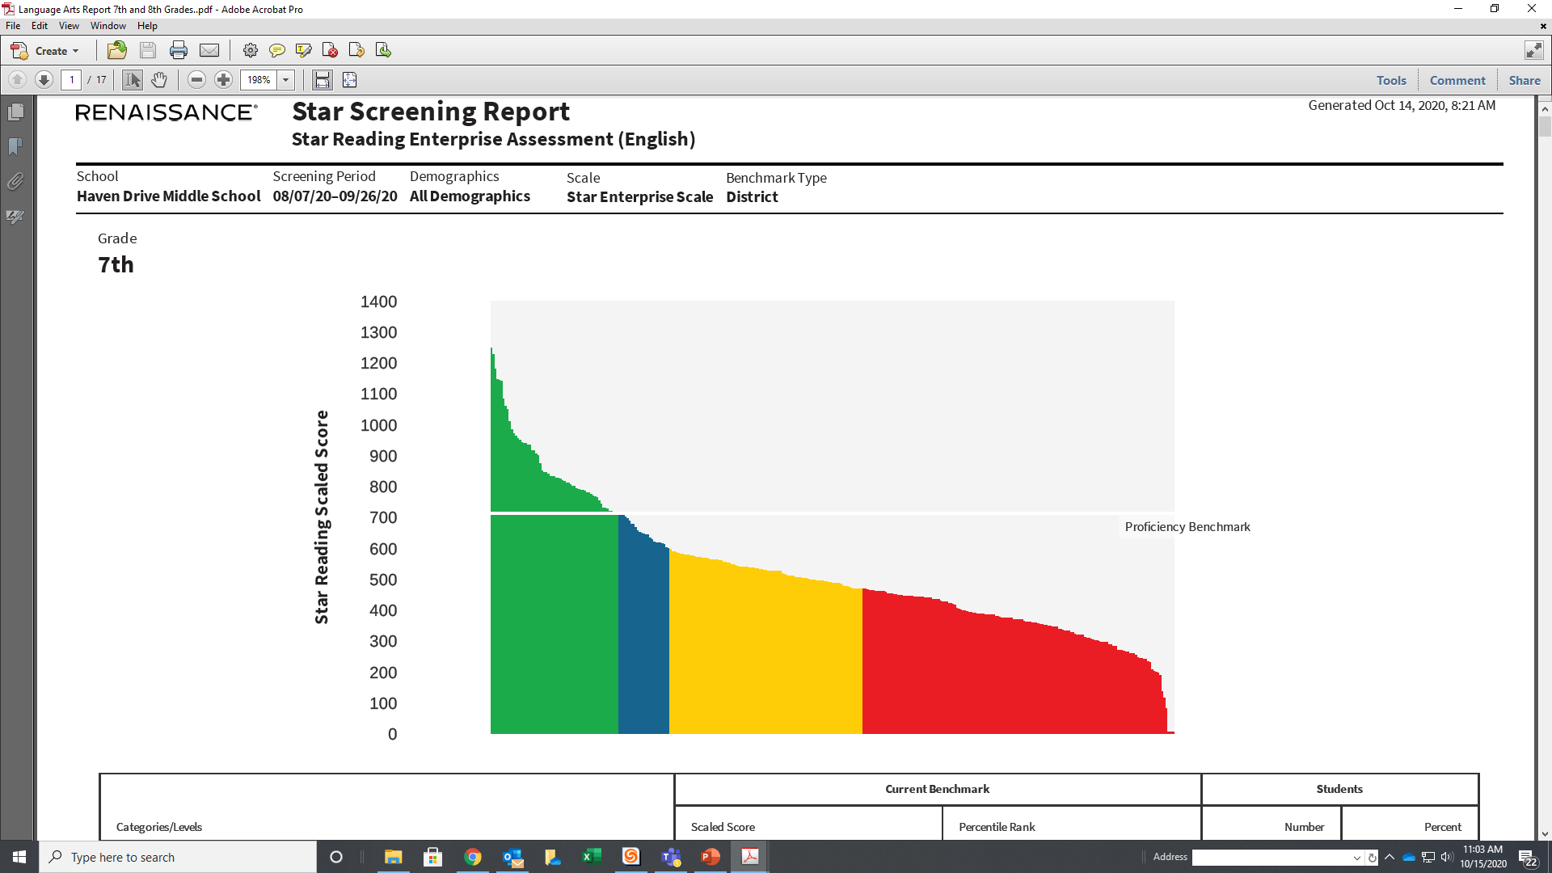
7th Grade READING
LECTURA 7⁰ Grado
Score-713

Slide 18
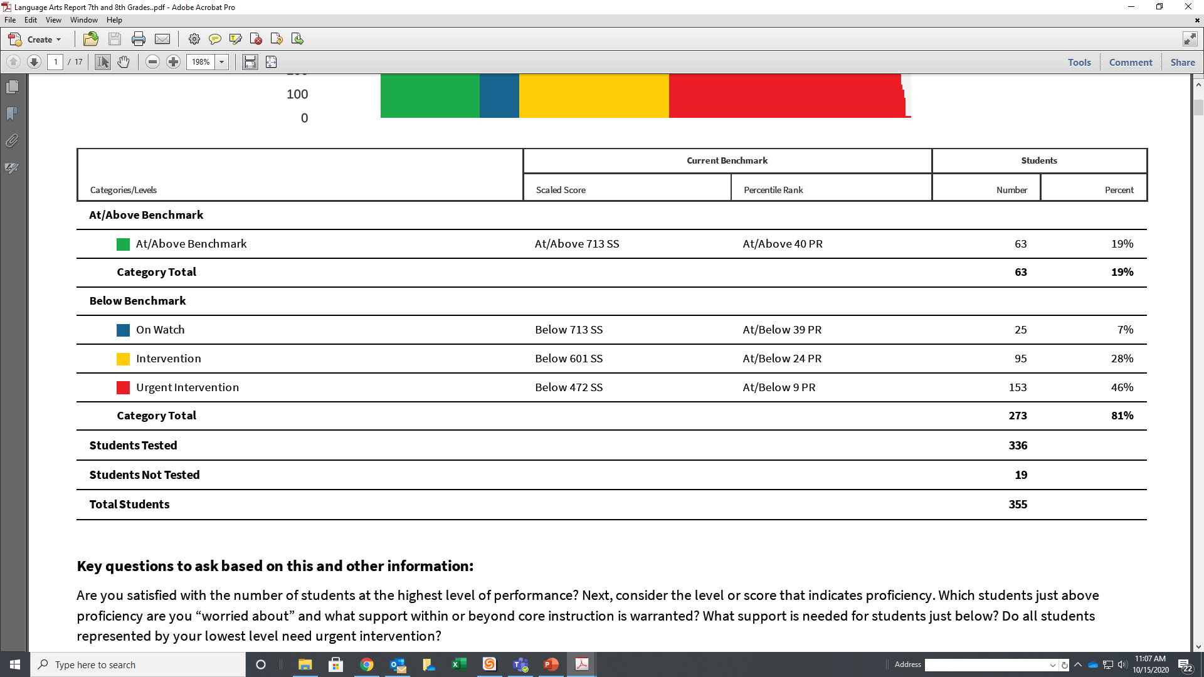
7th Grade READING
LECTURA 7⁰ Grado

Slide 19
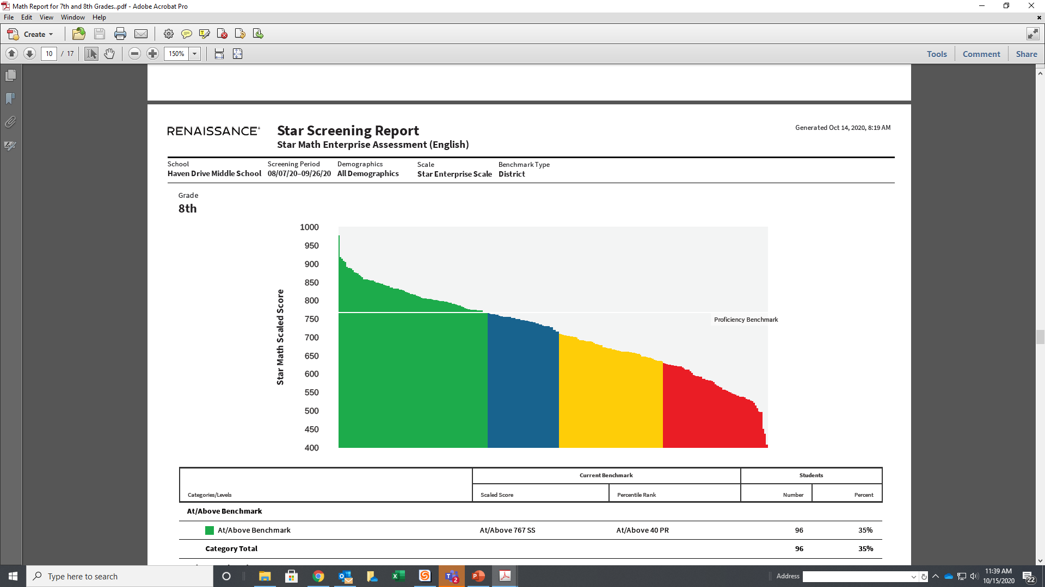
8th Grade MATH
MATEMÁTICAS 8⁰ Grado
Score-767

Slide 20
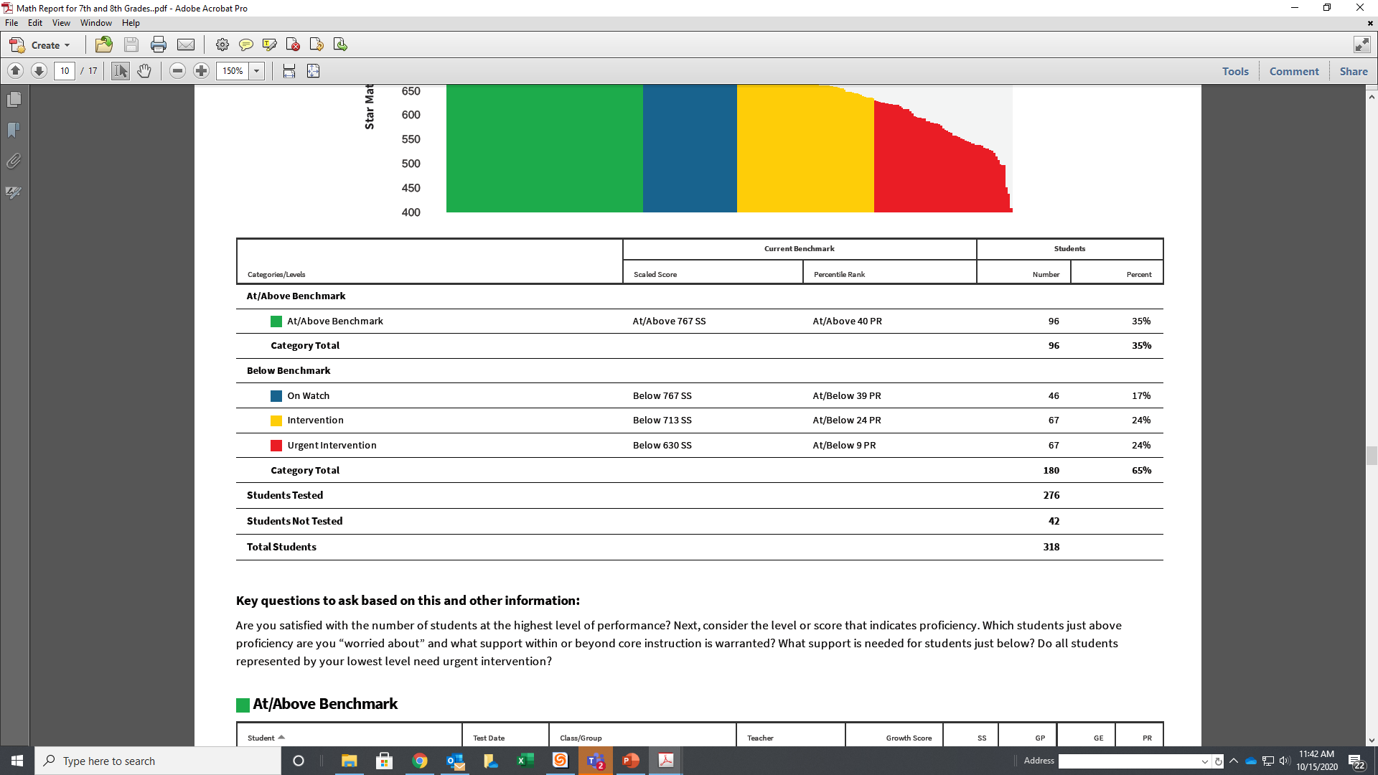
8th Grade MATH
MATEMÁTICAS 8⁰ Grado

Slide 21
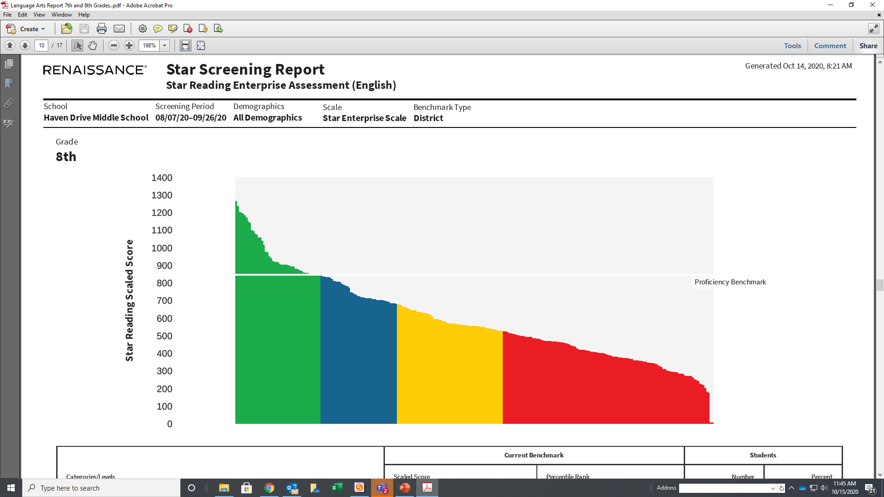
8th Grade READING
LECTURA 8⁰ Grado
Score-847

Slide 22
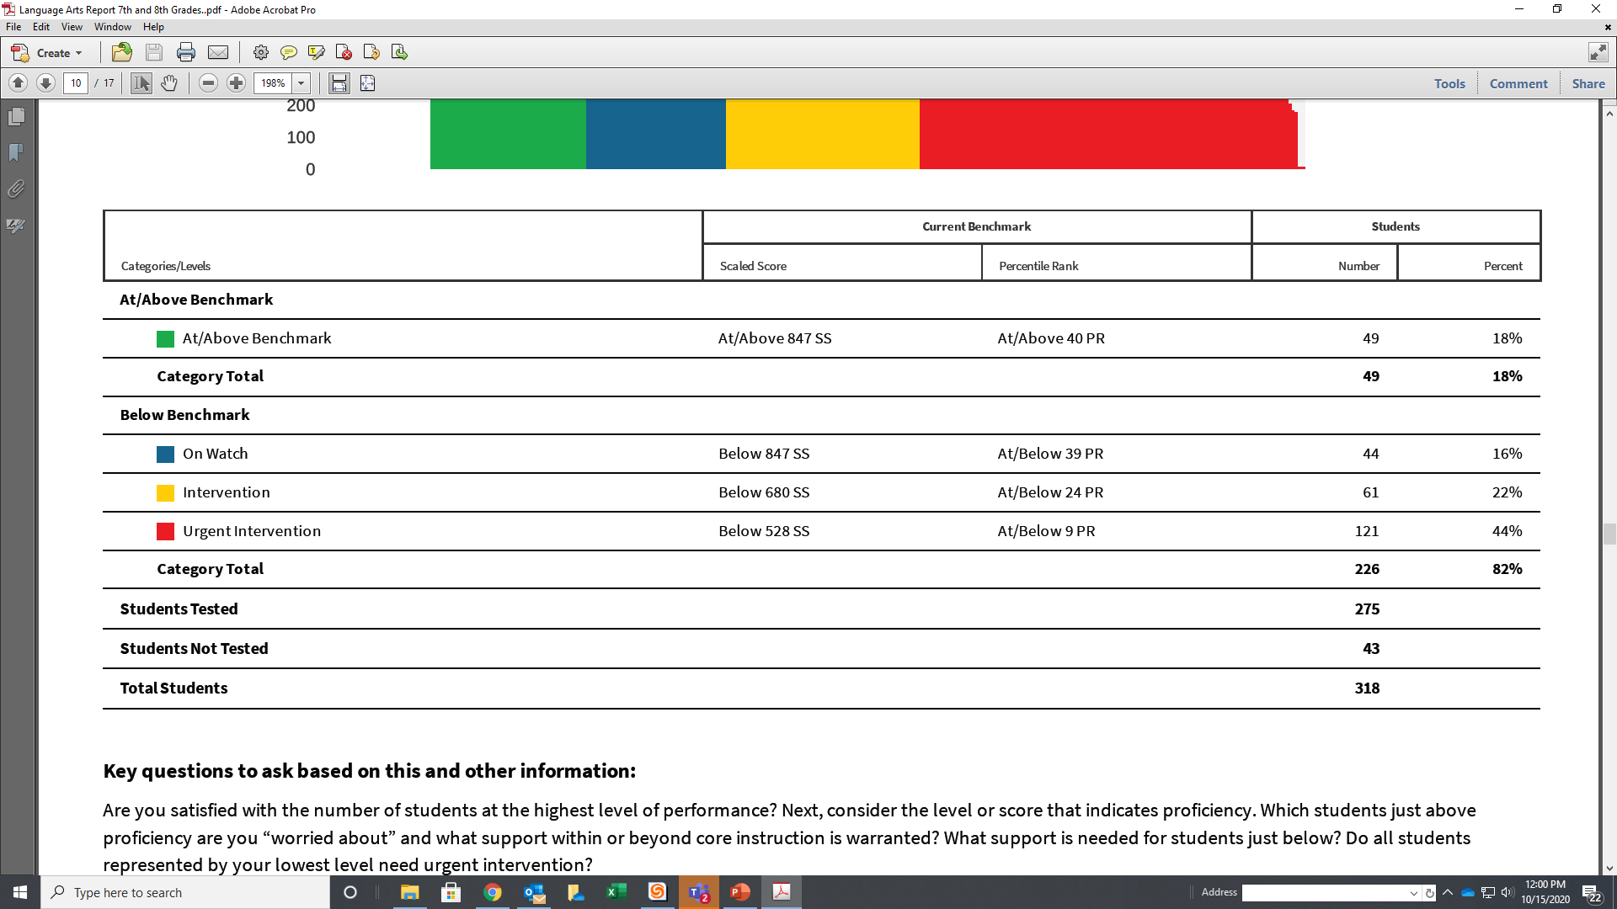
8th Grade READING
LECTURA 8⁰ Grado

Slide 23

2020-2021
The purpose of the Summative ELPAC is to measure progress toward English proficiency of our EL Identified students, to help inform proper educational placements, and to help determine if a student is ready to be reclassified. This is important to ensure that students continue to receive the support they need to do well in school.
El propósito del ELPAC sumativo es medir el progreso hacia el dominio del inglés de nuestros estudiantes identificados como EL, ayudar a informar las ubicaciones educativas adecuadas y ayudar a determinar si un estudiante está listo para ser reclasificado. Esto es importante para garantizar que los estudiantes continúen recibiendo el apoyo que necesitan para desempeñarse bien en la escuela.

Slide 24
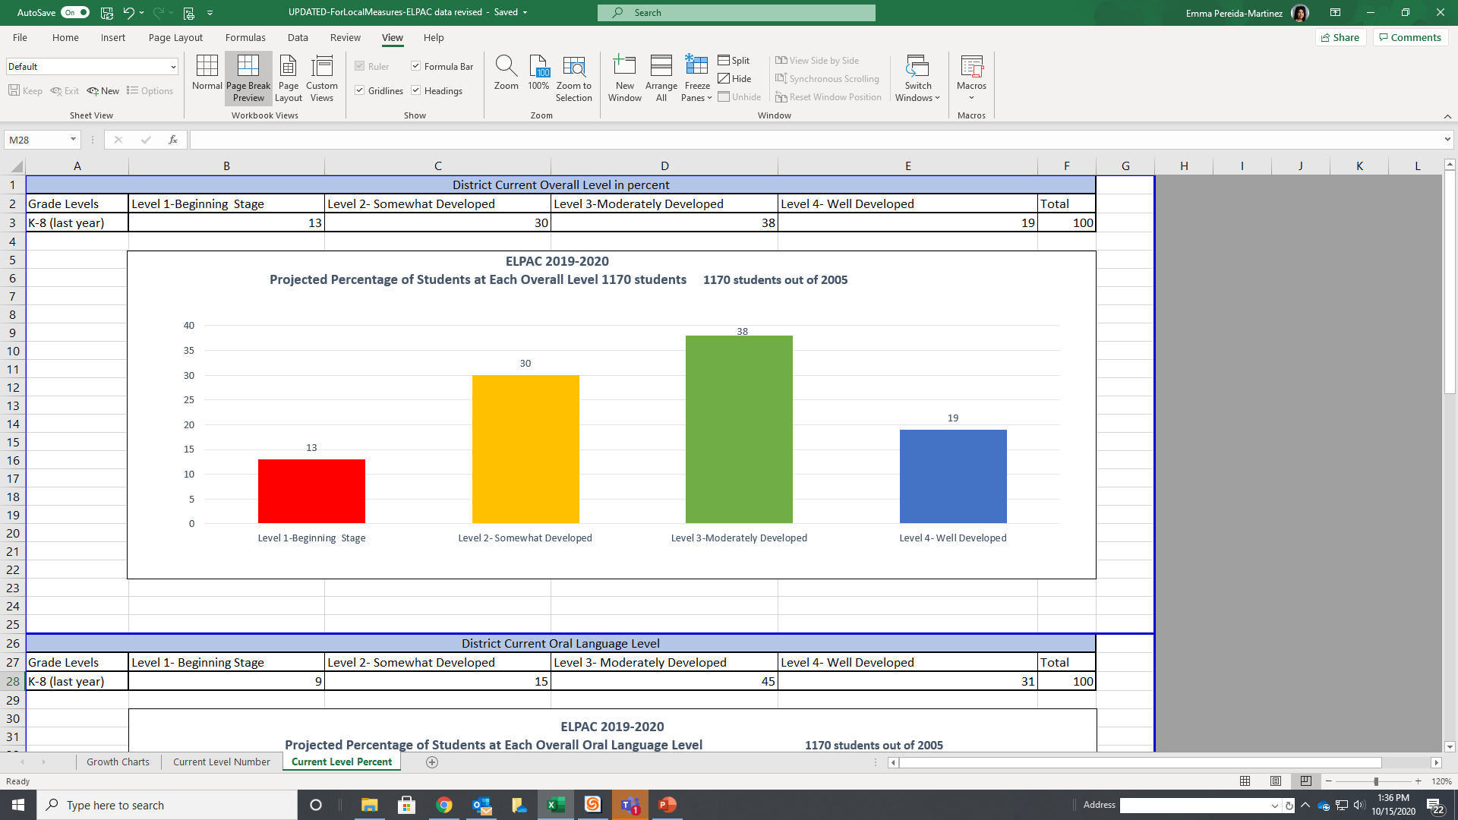

%
38%
30%
19%
13%

Slide 25
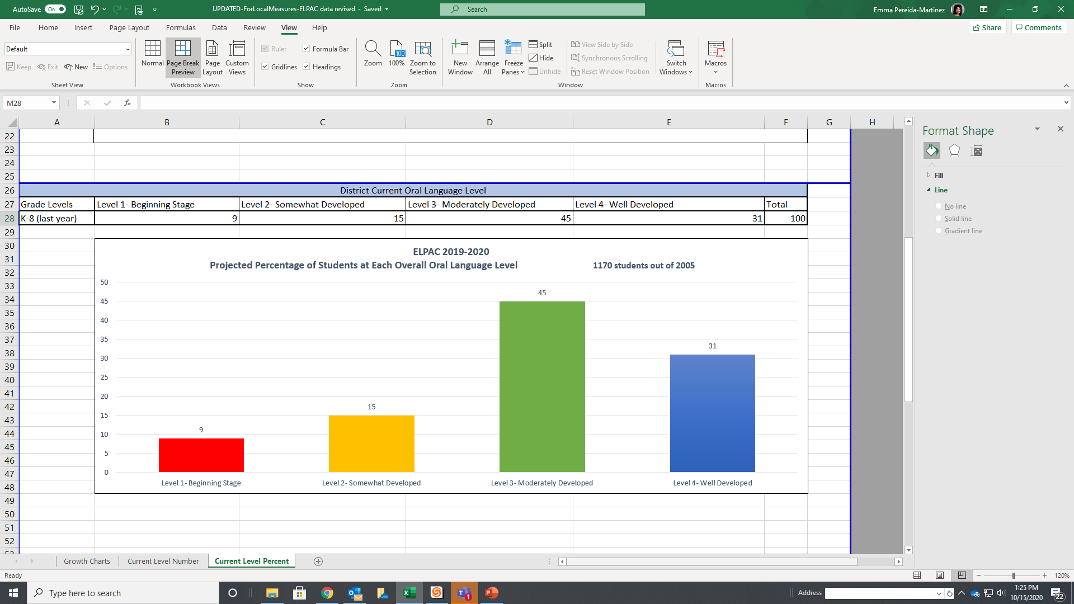
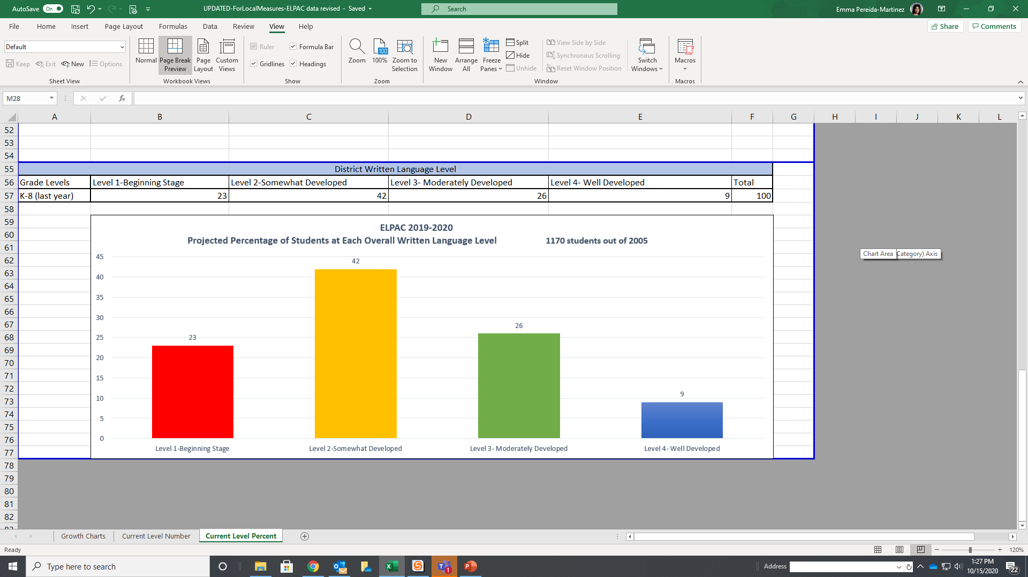
%
%
45%
42%
31%
26%
23%
15%
9%
9%

Slide 26
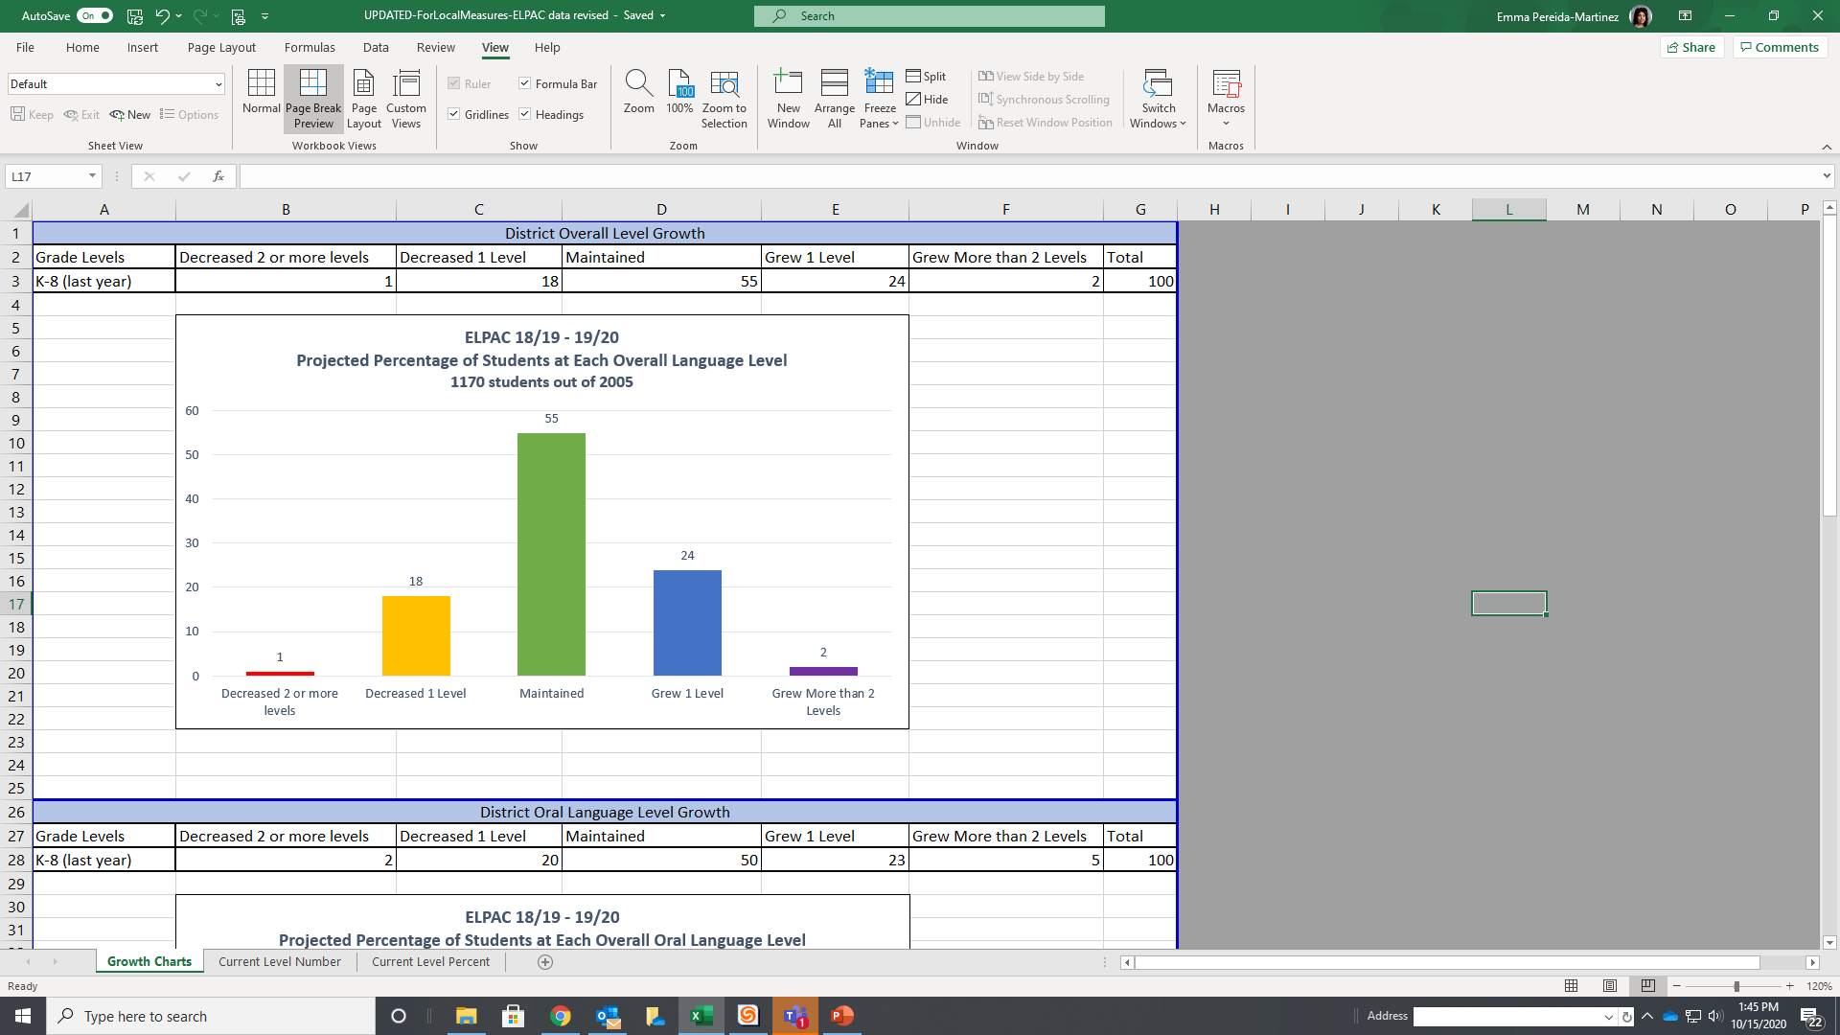
%
55%
24%
18%
1%
2%

Slide 27
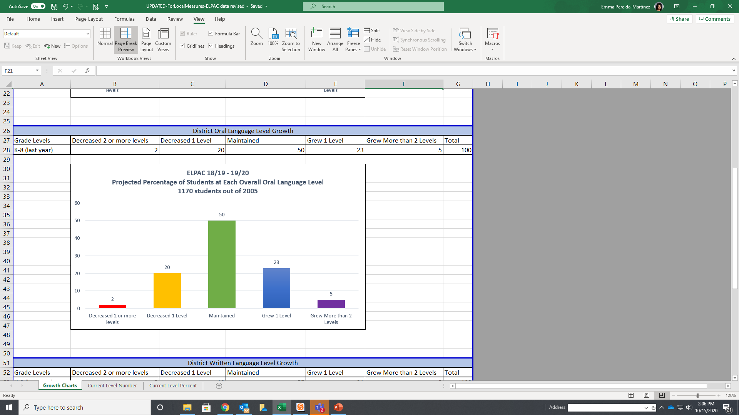
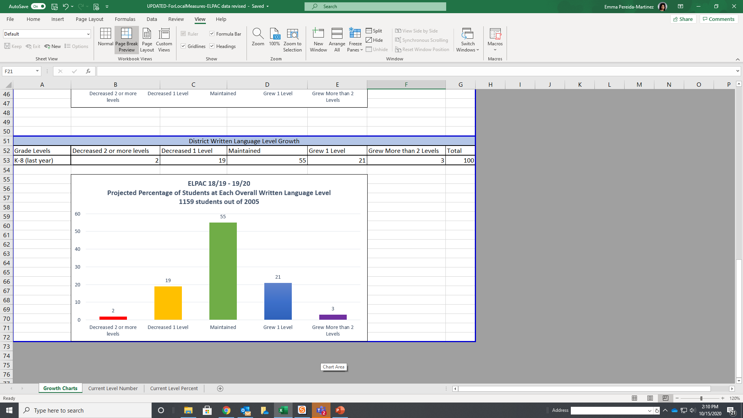
%
%
55%
50%
23%
20%
21%
19%
5%
2%
2%
3%

Slide 28
OUR MISSION…
NUESTRA MISIÓN…
#weareinthistogether
EVERY STUDENT
LEARNING EVERY DAY
NO MATTER WHAT IT TAKES!
¡CADA ESTUDIANTE
APRENDE TODOS LOS DÍAS
SIN IMPORTAR LO QUE CUESTE!

Slide 29
Thanks!
Table of Contents
Section 1
Section 2
Section 3
Section 4
Credits
Do you have any questions?
youremail@freepik.com
+91 620 421 838
yourcompany.com
Please keep this slide for attribution.

